Slide 1
Woodrise
pavillon Sicli, février 2019
Julien Grisel, architecte EPFL-FAS

Slide 2

HOMO FABER
• fabriquer des objets
comme moyen d'expression
Stanley Kubrick, 2001: A space odyssey, 1968
Notes:
2

Slide 3
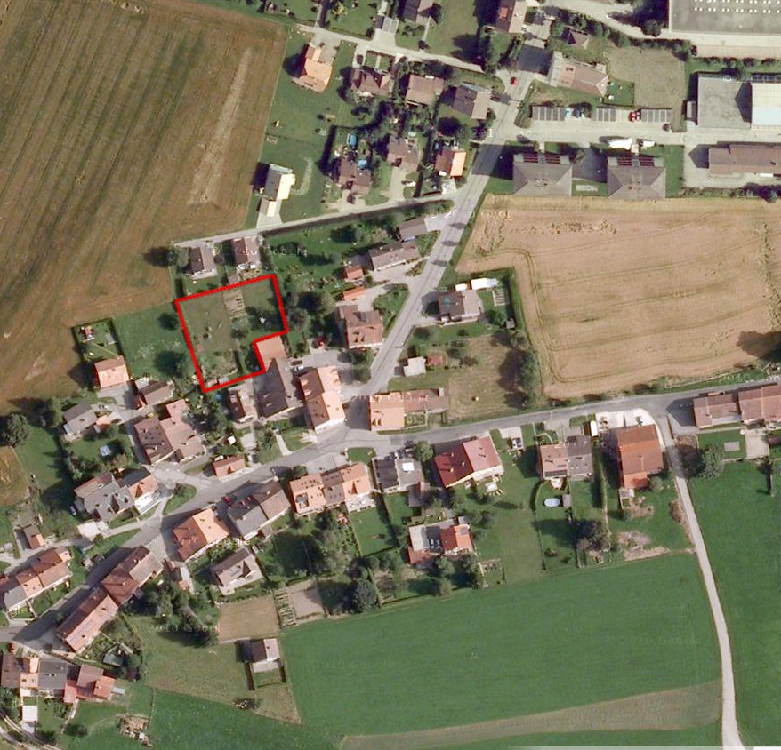
SAINTE-CROIX
bq | woodrise | 02 2019

Slide 4
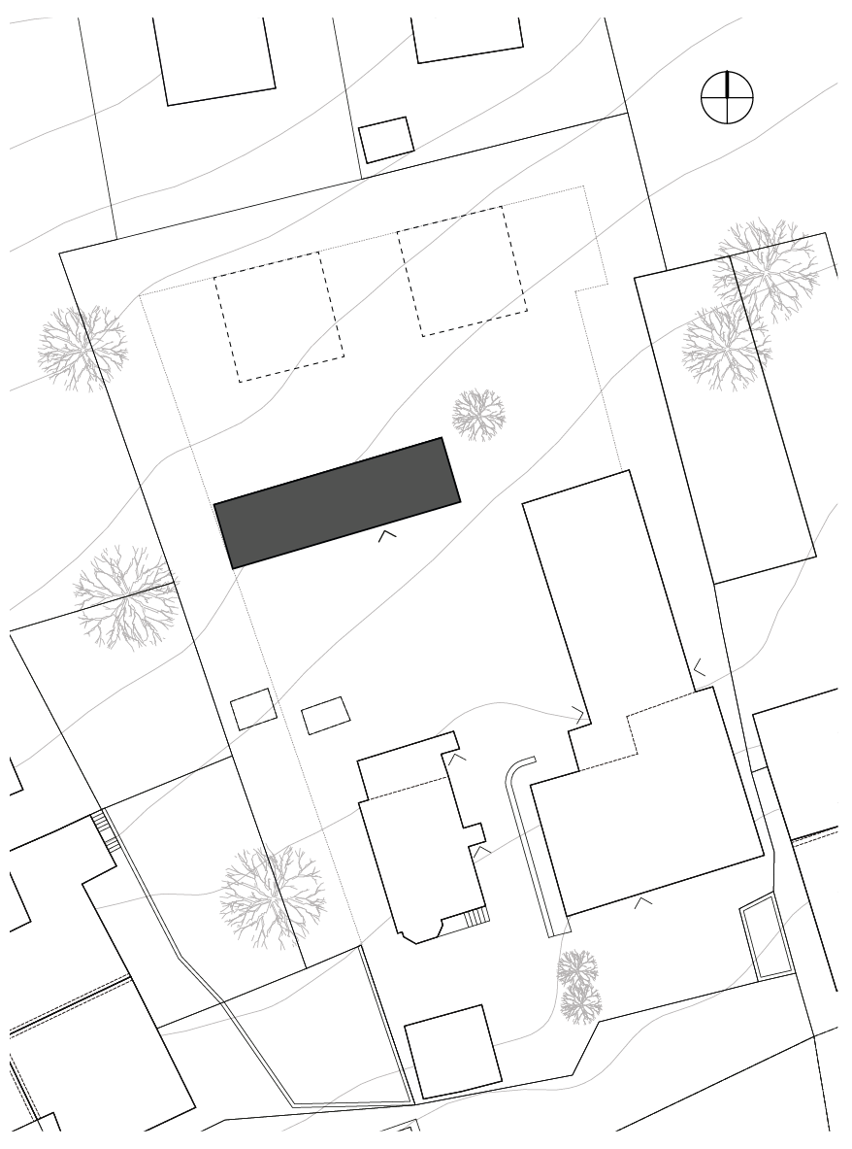
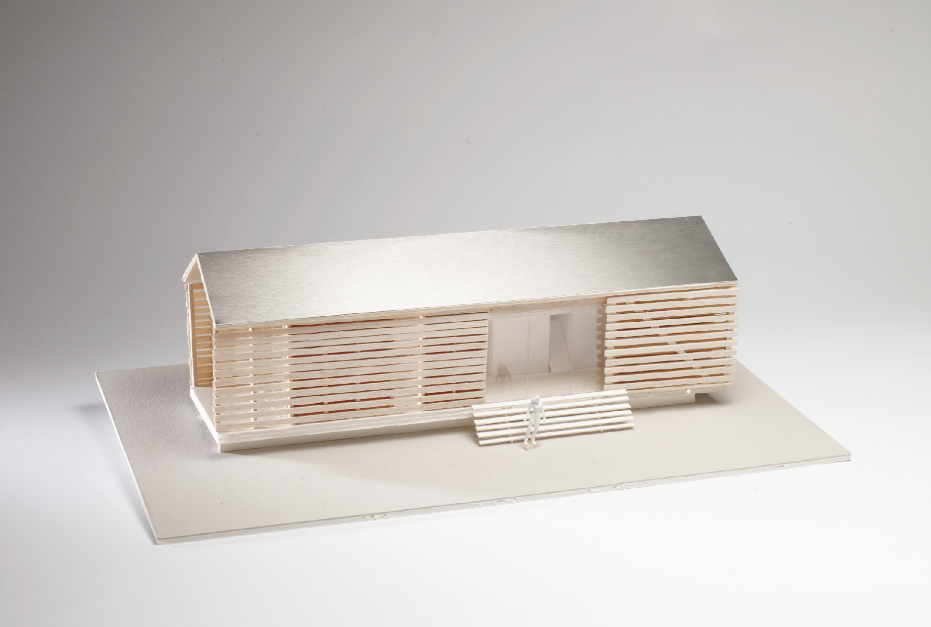
SAINTE-CROIX
Notes:
LOGEMENT POUR UN CHASSEUR A STE CROIX
DONNEES DE BASE
LOG POUR 2 PERSONNES / BOIS / AUTO-CONSTRUCTION

Slide 5
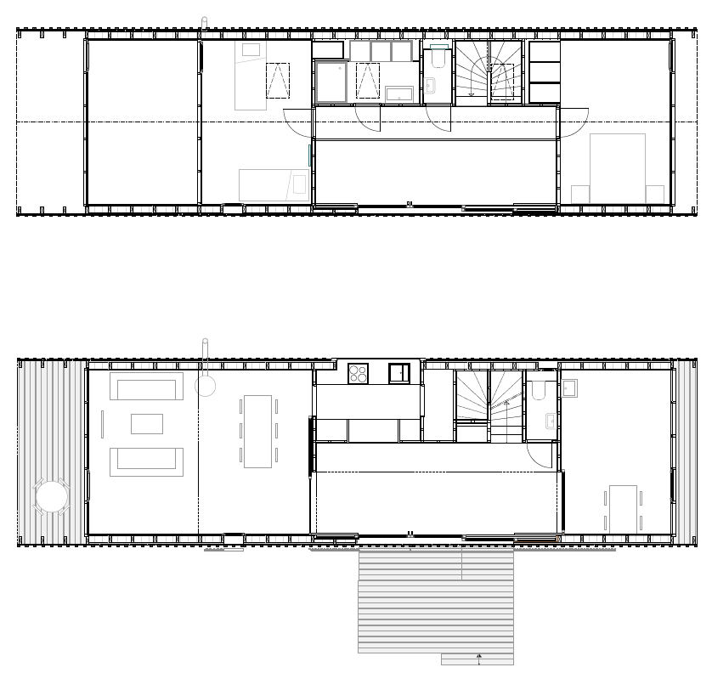

SAINTE-CROIX
• 1er étage
• rez-de chaussée
bq | woodrise | 02 2019
Notes:
LE HALL = CHAMBRE Caméléon
ESPACE DE JOUR / UN ESPACE DE CHASSE / UNE BANDE TECHNIQUE

Slide 6
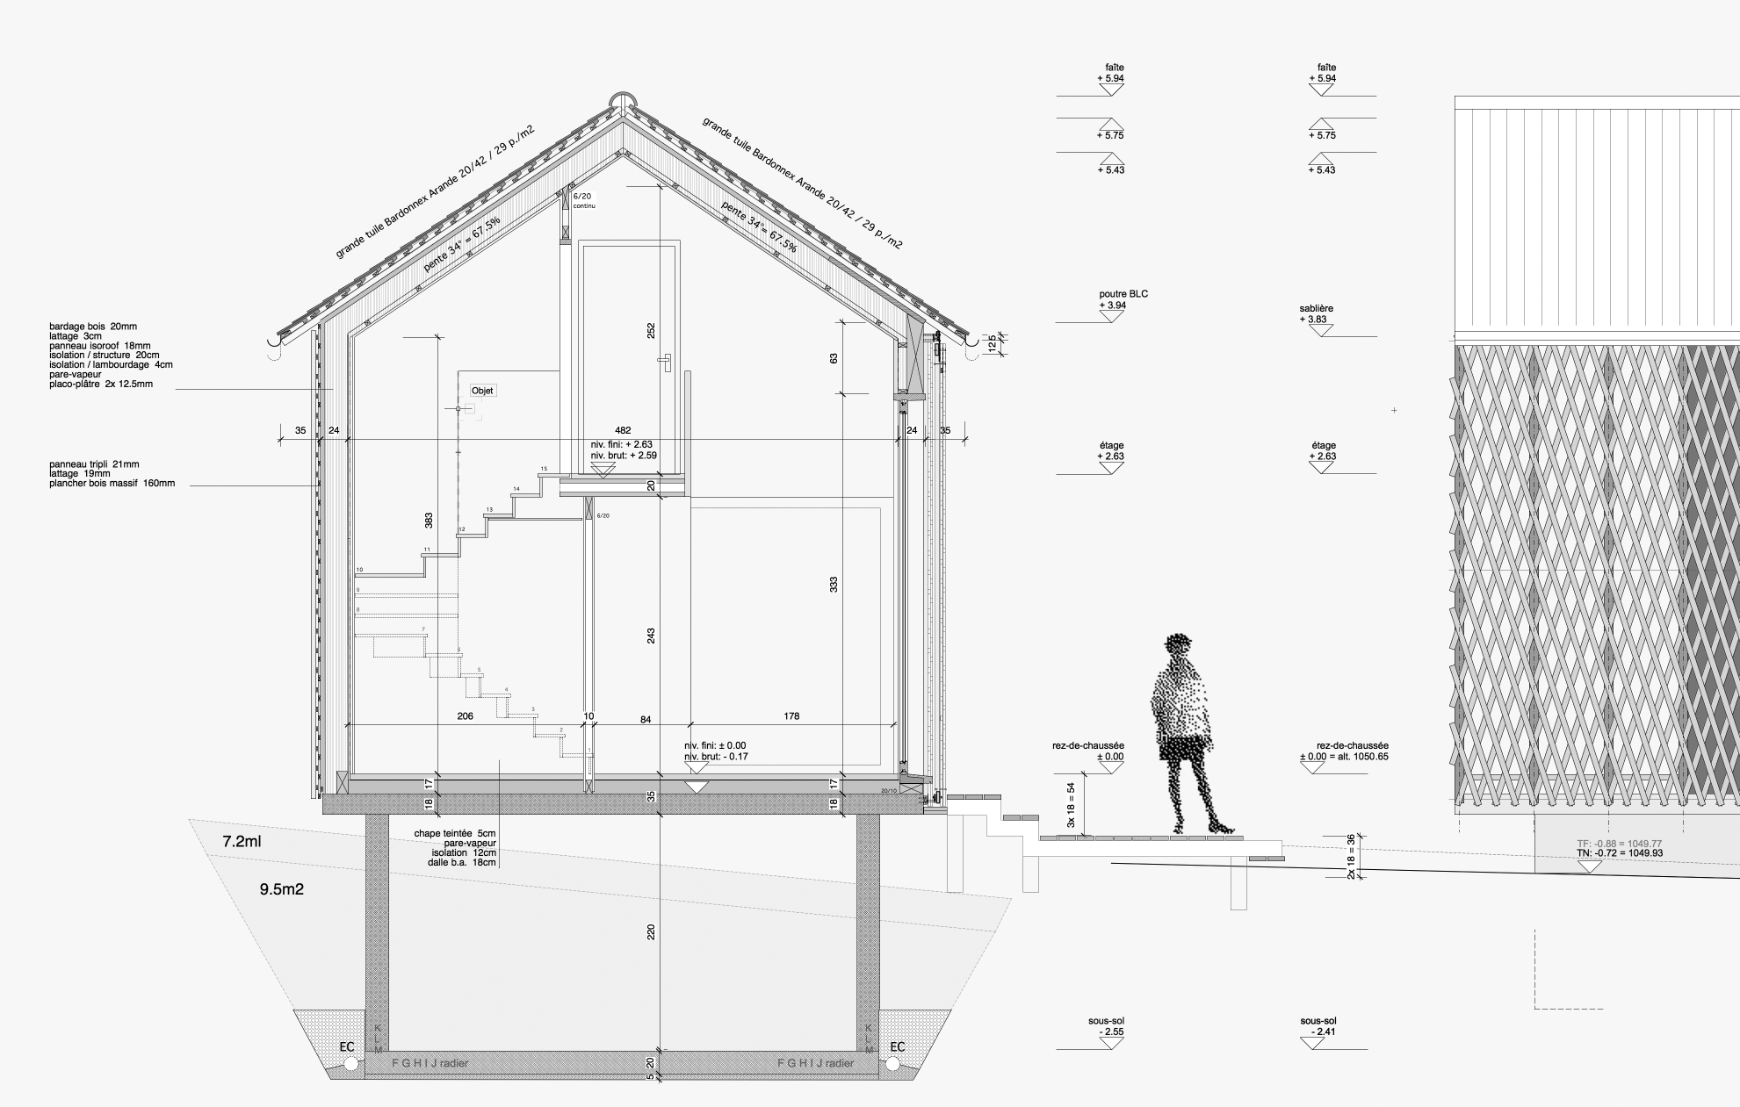
SAINTE-CROIX
bq | woodrise | 02 2019
Notes:
AUTO CONSTRUCTION
UNE PLATE FORME CONSTRUITE PAR LE MACON = DESSUS UNE AUTO-CONSTRUTION EN BOIS RELAISEE PAR LE MO

Slide 7
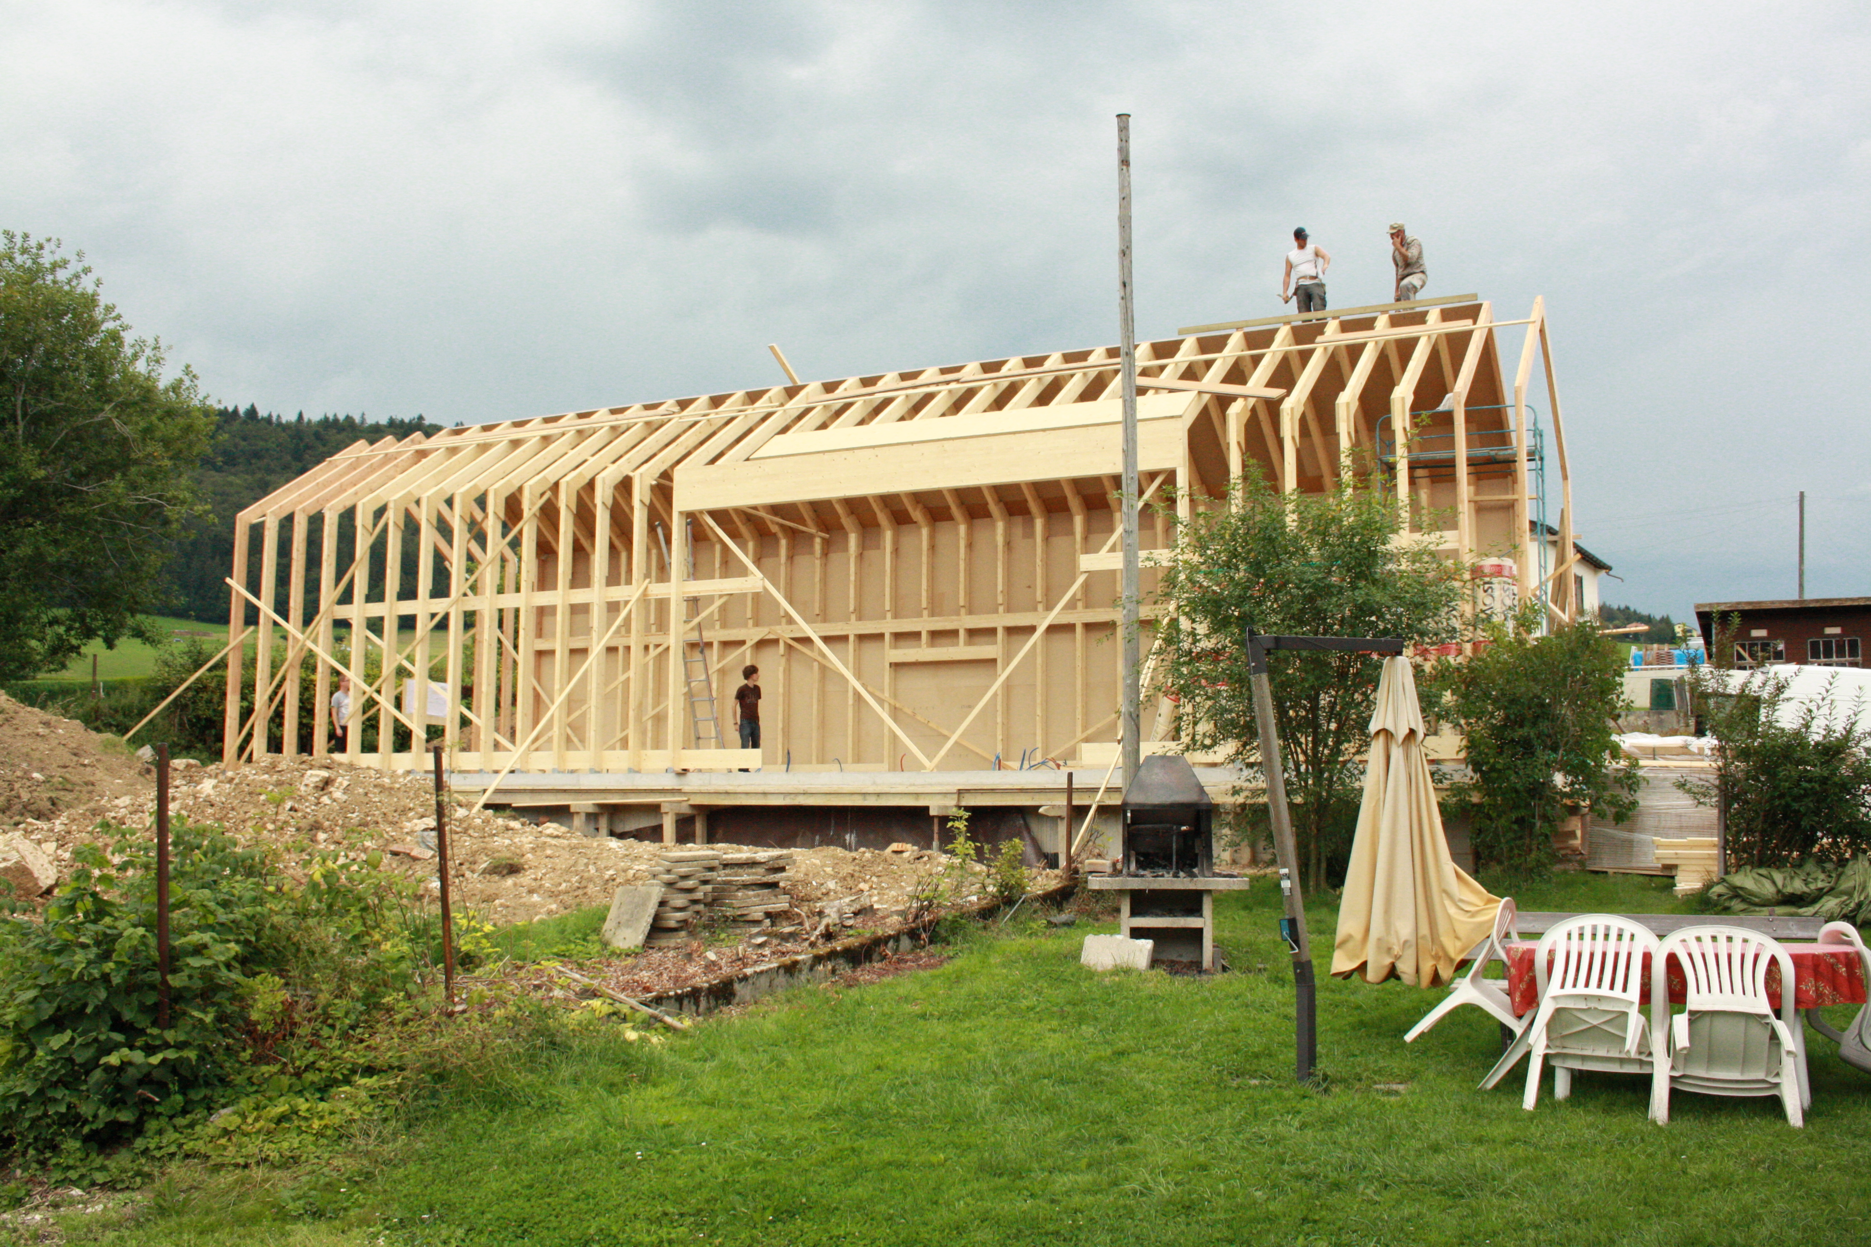
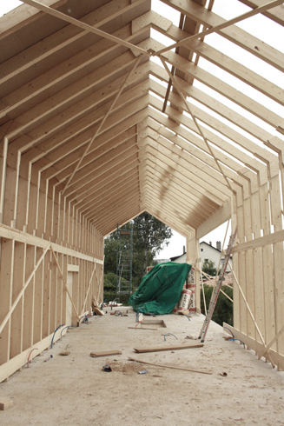
SAINTE-CROIX
• charpente
bq | epfl | 12.2012

Slide 8
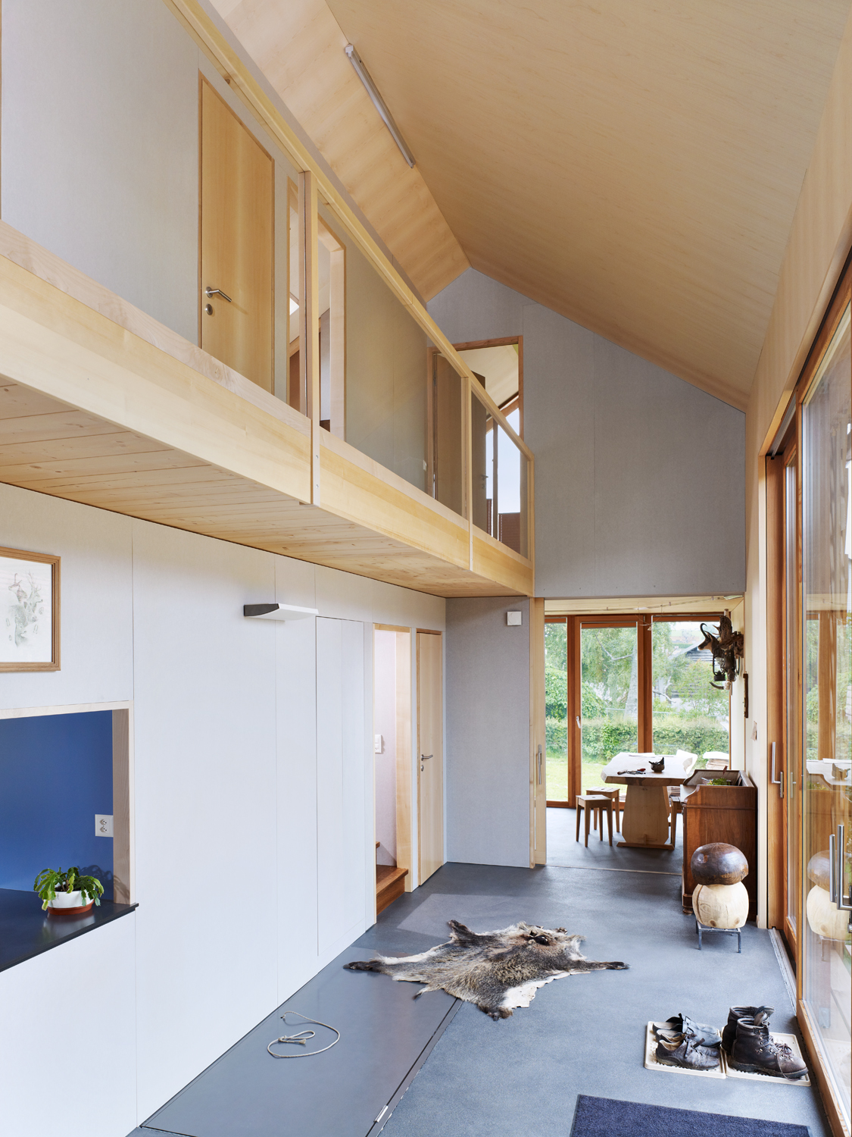
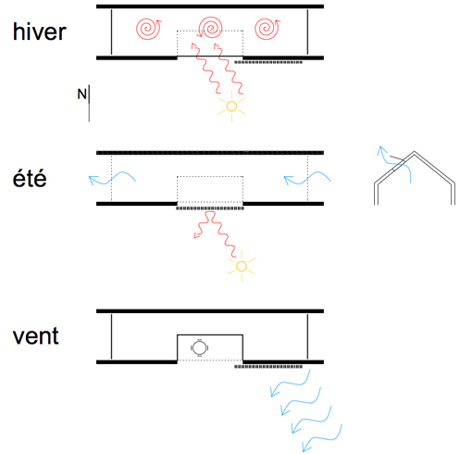
SAINTE-CROIX
• pièce caméléon
bq | woodrise | 02 2019

Slide 9
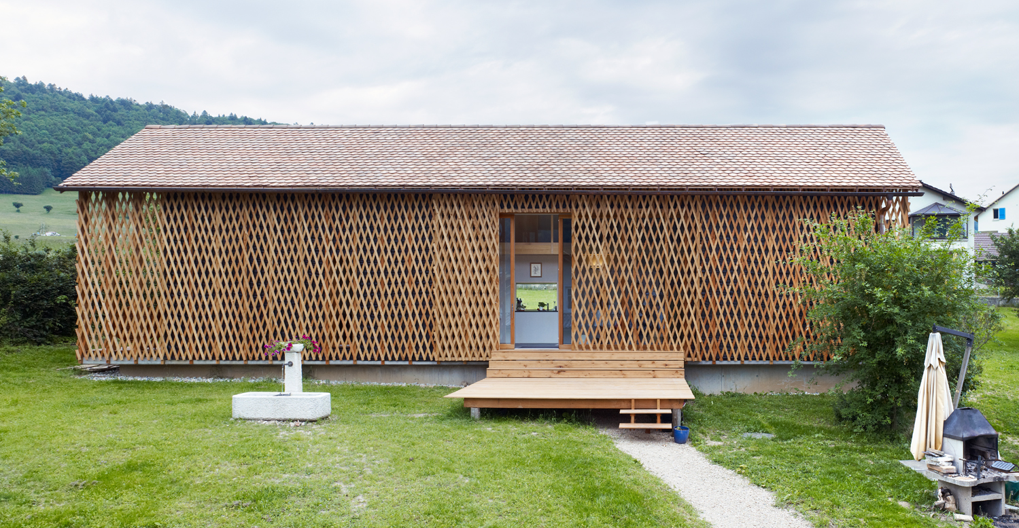
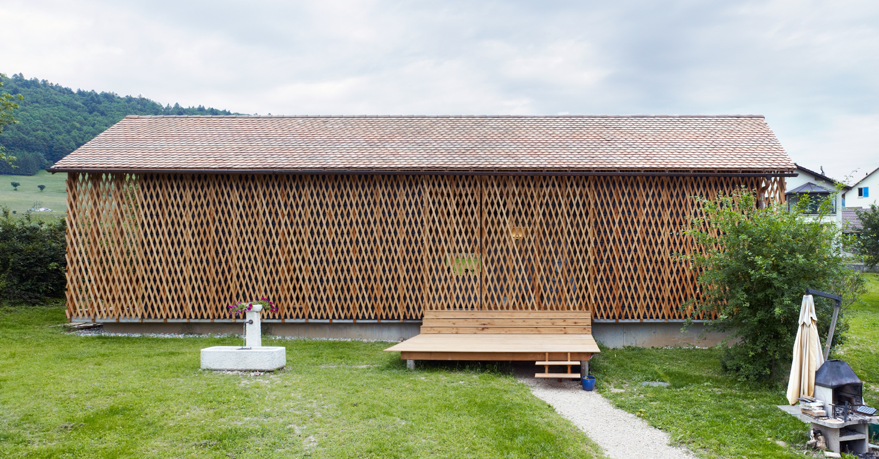
SAINTE-CROIX
• façades
bq | woodrise | 02 2019

Slide 10
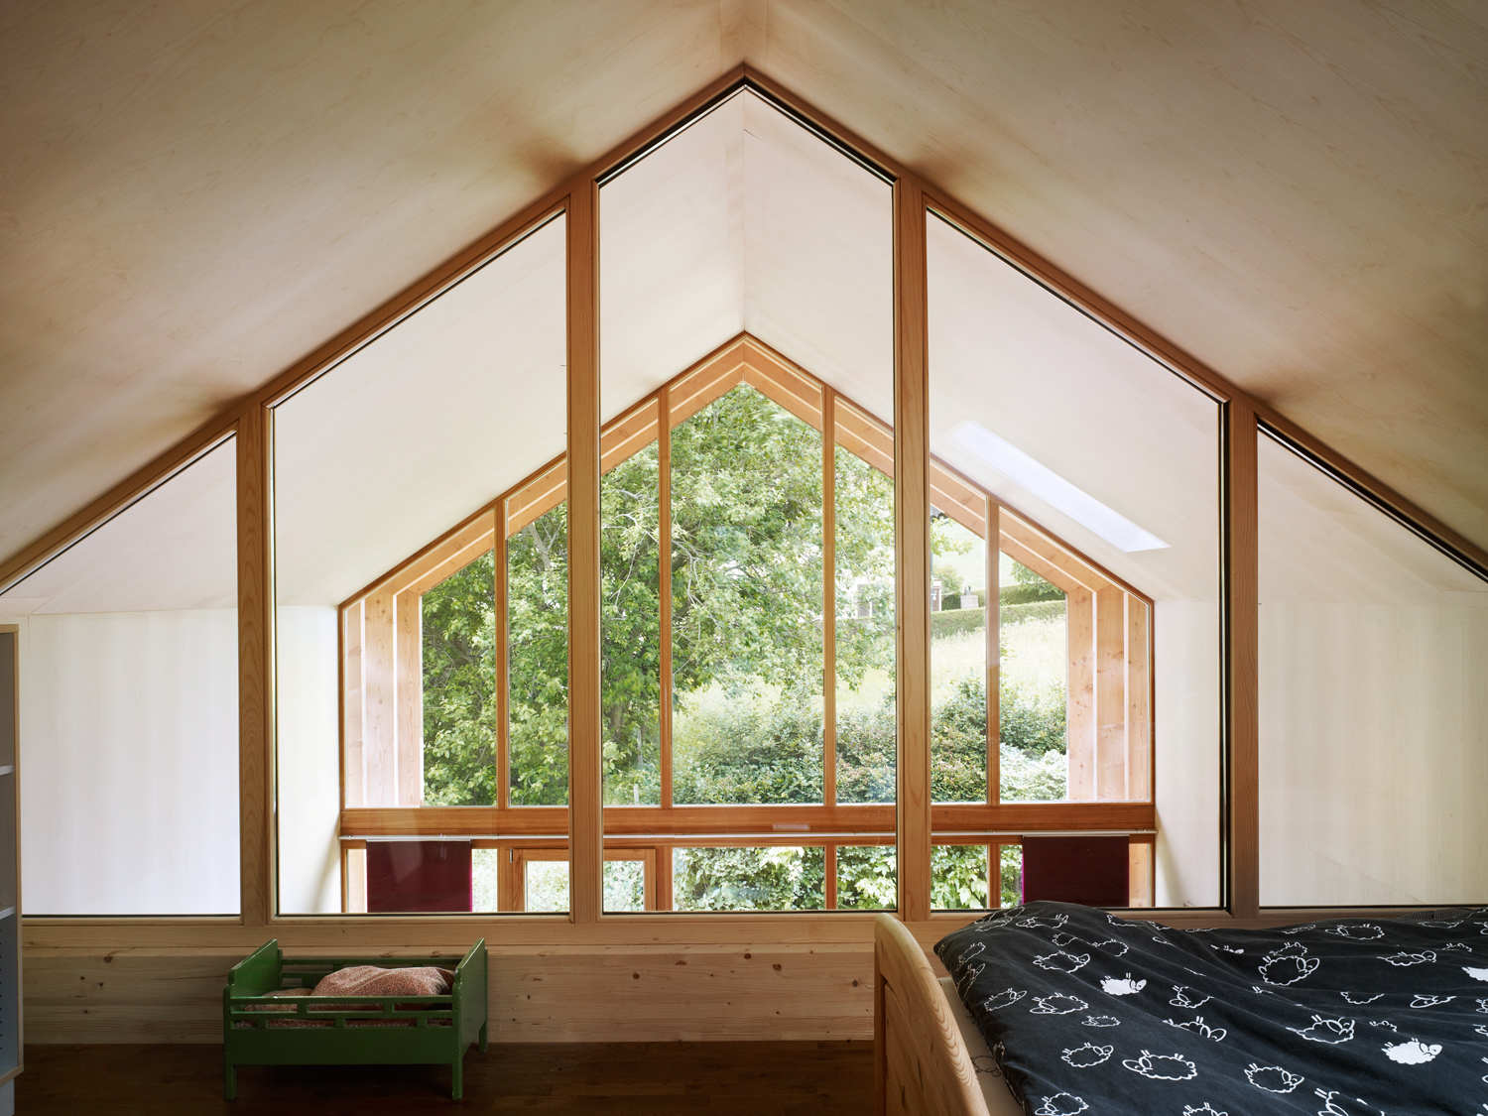
SAINTE-CROIX
bq | afz| 12.2015
Notes:
10

Slide 11
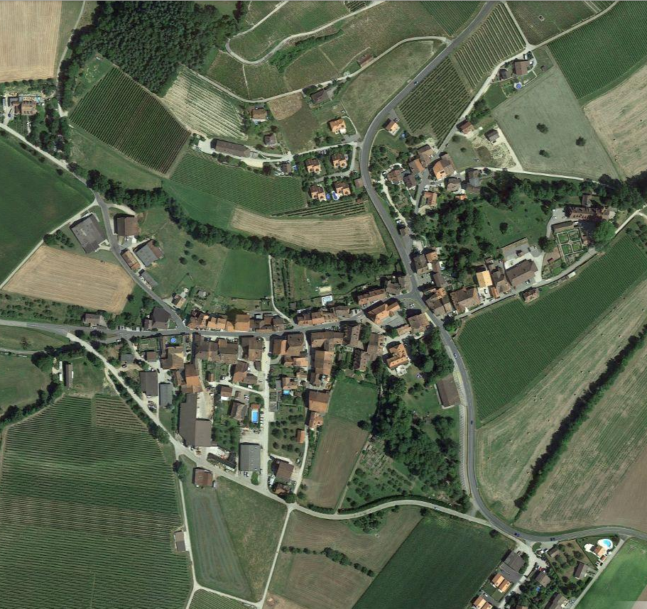
VALEYRES-SOUS-RANCES
bq | woodrise | 02 2019
Notes:
Nous avons présenté des projets dont le thème de composition était la bande, Nous présentons maintenant deux projets sur le thème de la coque.

Slide 12
VALEYRES-SOUS-RANCES
• situation
bq | woodrise | 02 2019

Slide 13
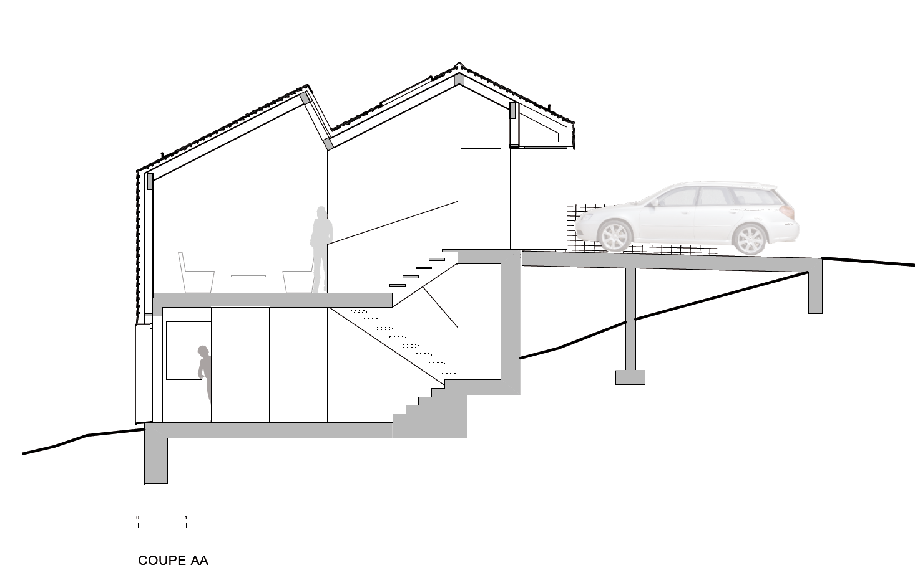
VALEYRES-SOUS-RANCES
• coupe
bq | woodrise | 02 2019
Notes:
Demi-niveaux pour s’adapter à la pente et limiter les mouvements de terrain. Recherche de compacité maximum. Construction = socle en béton pour la partie inférieure en contact avec la terre / ossature bois pour la partie supérieure.
Pente de toiture imposée (57%?) pour limiter le volume = cassure dans le toit qui permet d’offrir un second jour dans les pièces de jour.

Slide 14
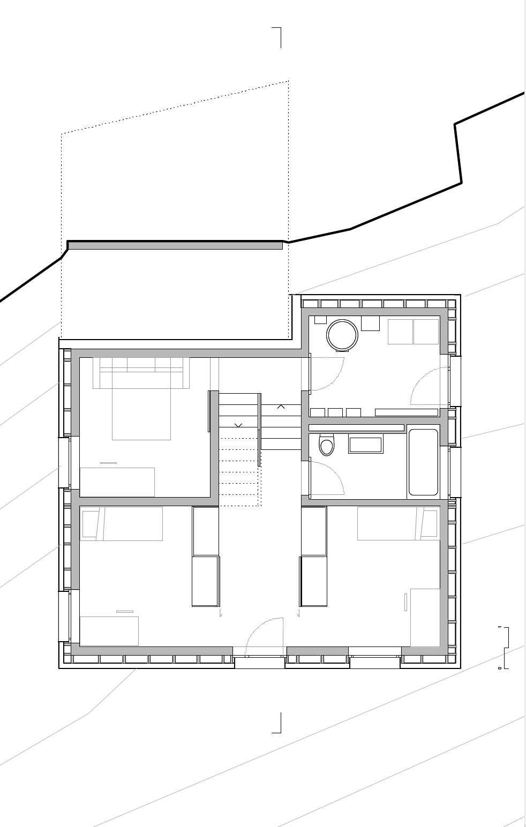
VALEYRES-SOUS-RANCES
• plan jardin
bq | woodrise | 02 2019

Slide 15
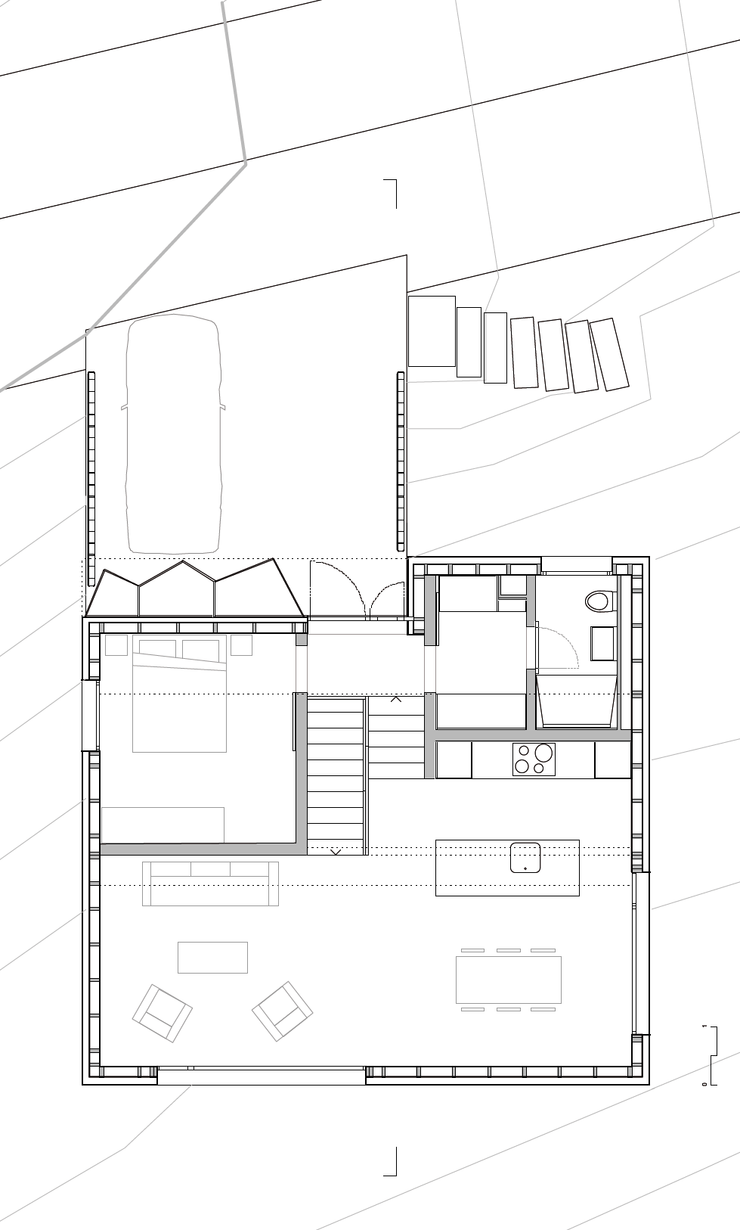
VALEYRES-SOUS-RANCES
• plan entrée
bq | woodrise | 02 2019

Slide 16
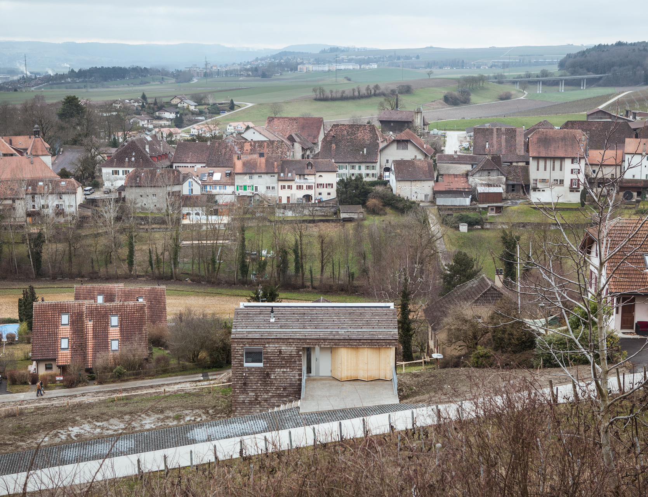
VALEYRES-SOUS-RANCES
bq | woodrise | 02 2019
Notes:
Rapport aux constructions rurales du village en vis-à-vis qui sont des grands volumes de tuiles

Slide 17
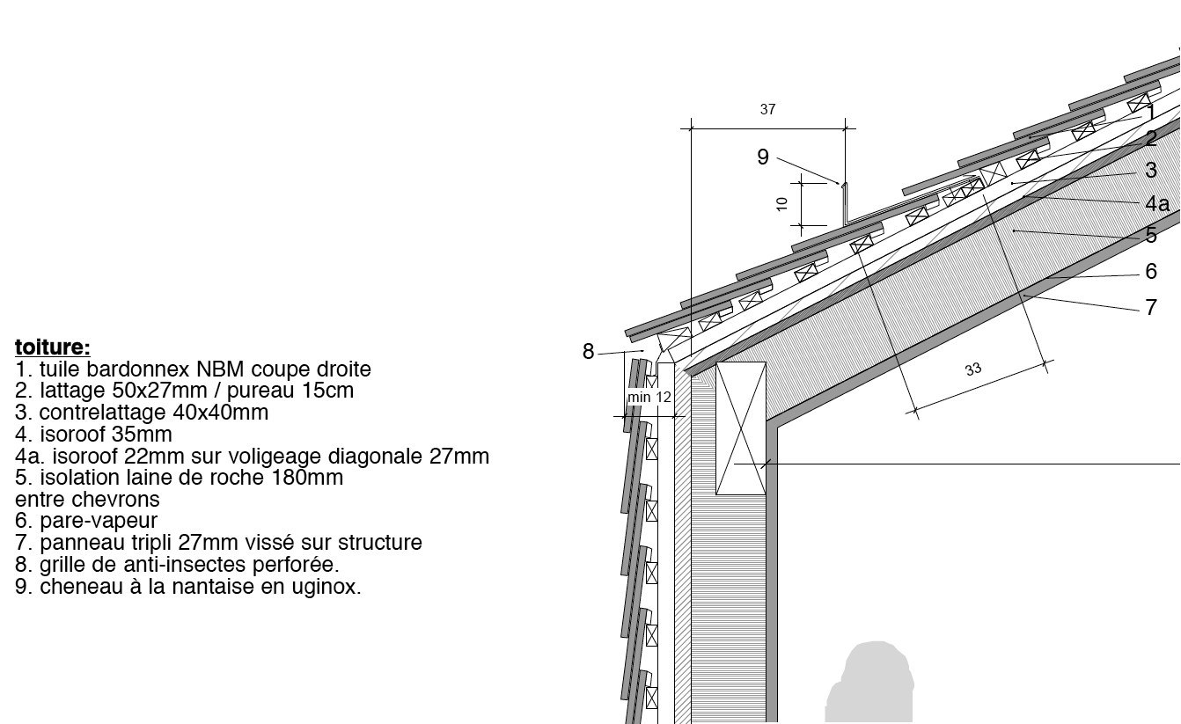
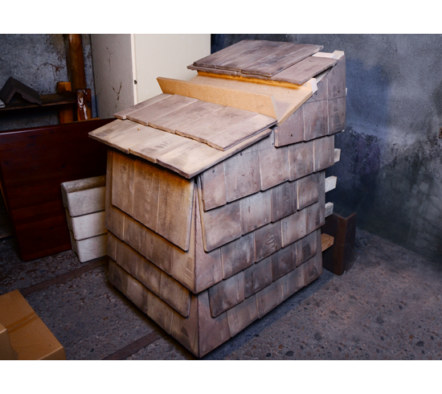
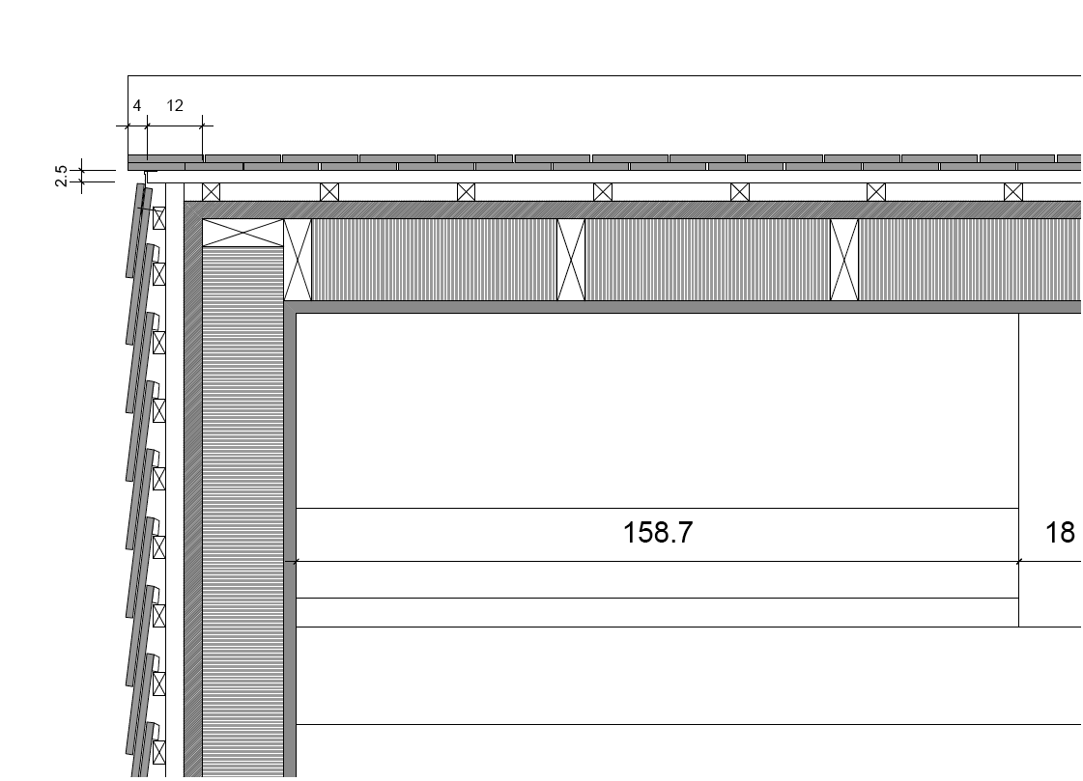
VALEYRES-SOUS-RANCES
• volume de tuiles
bq | woodrise | 02 2019
Notes:
17

Slide 18
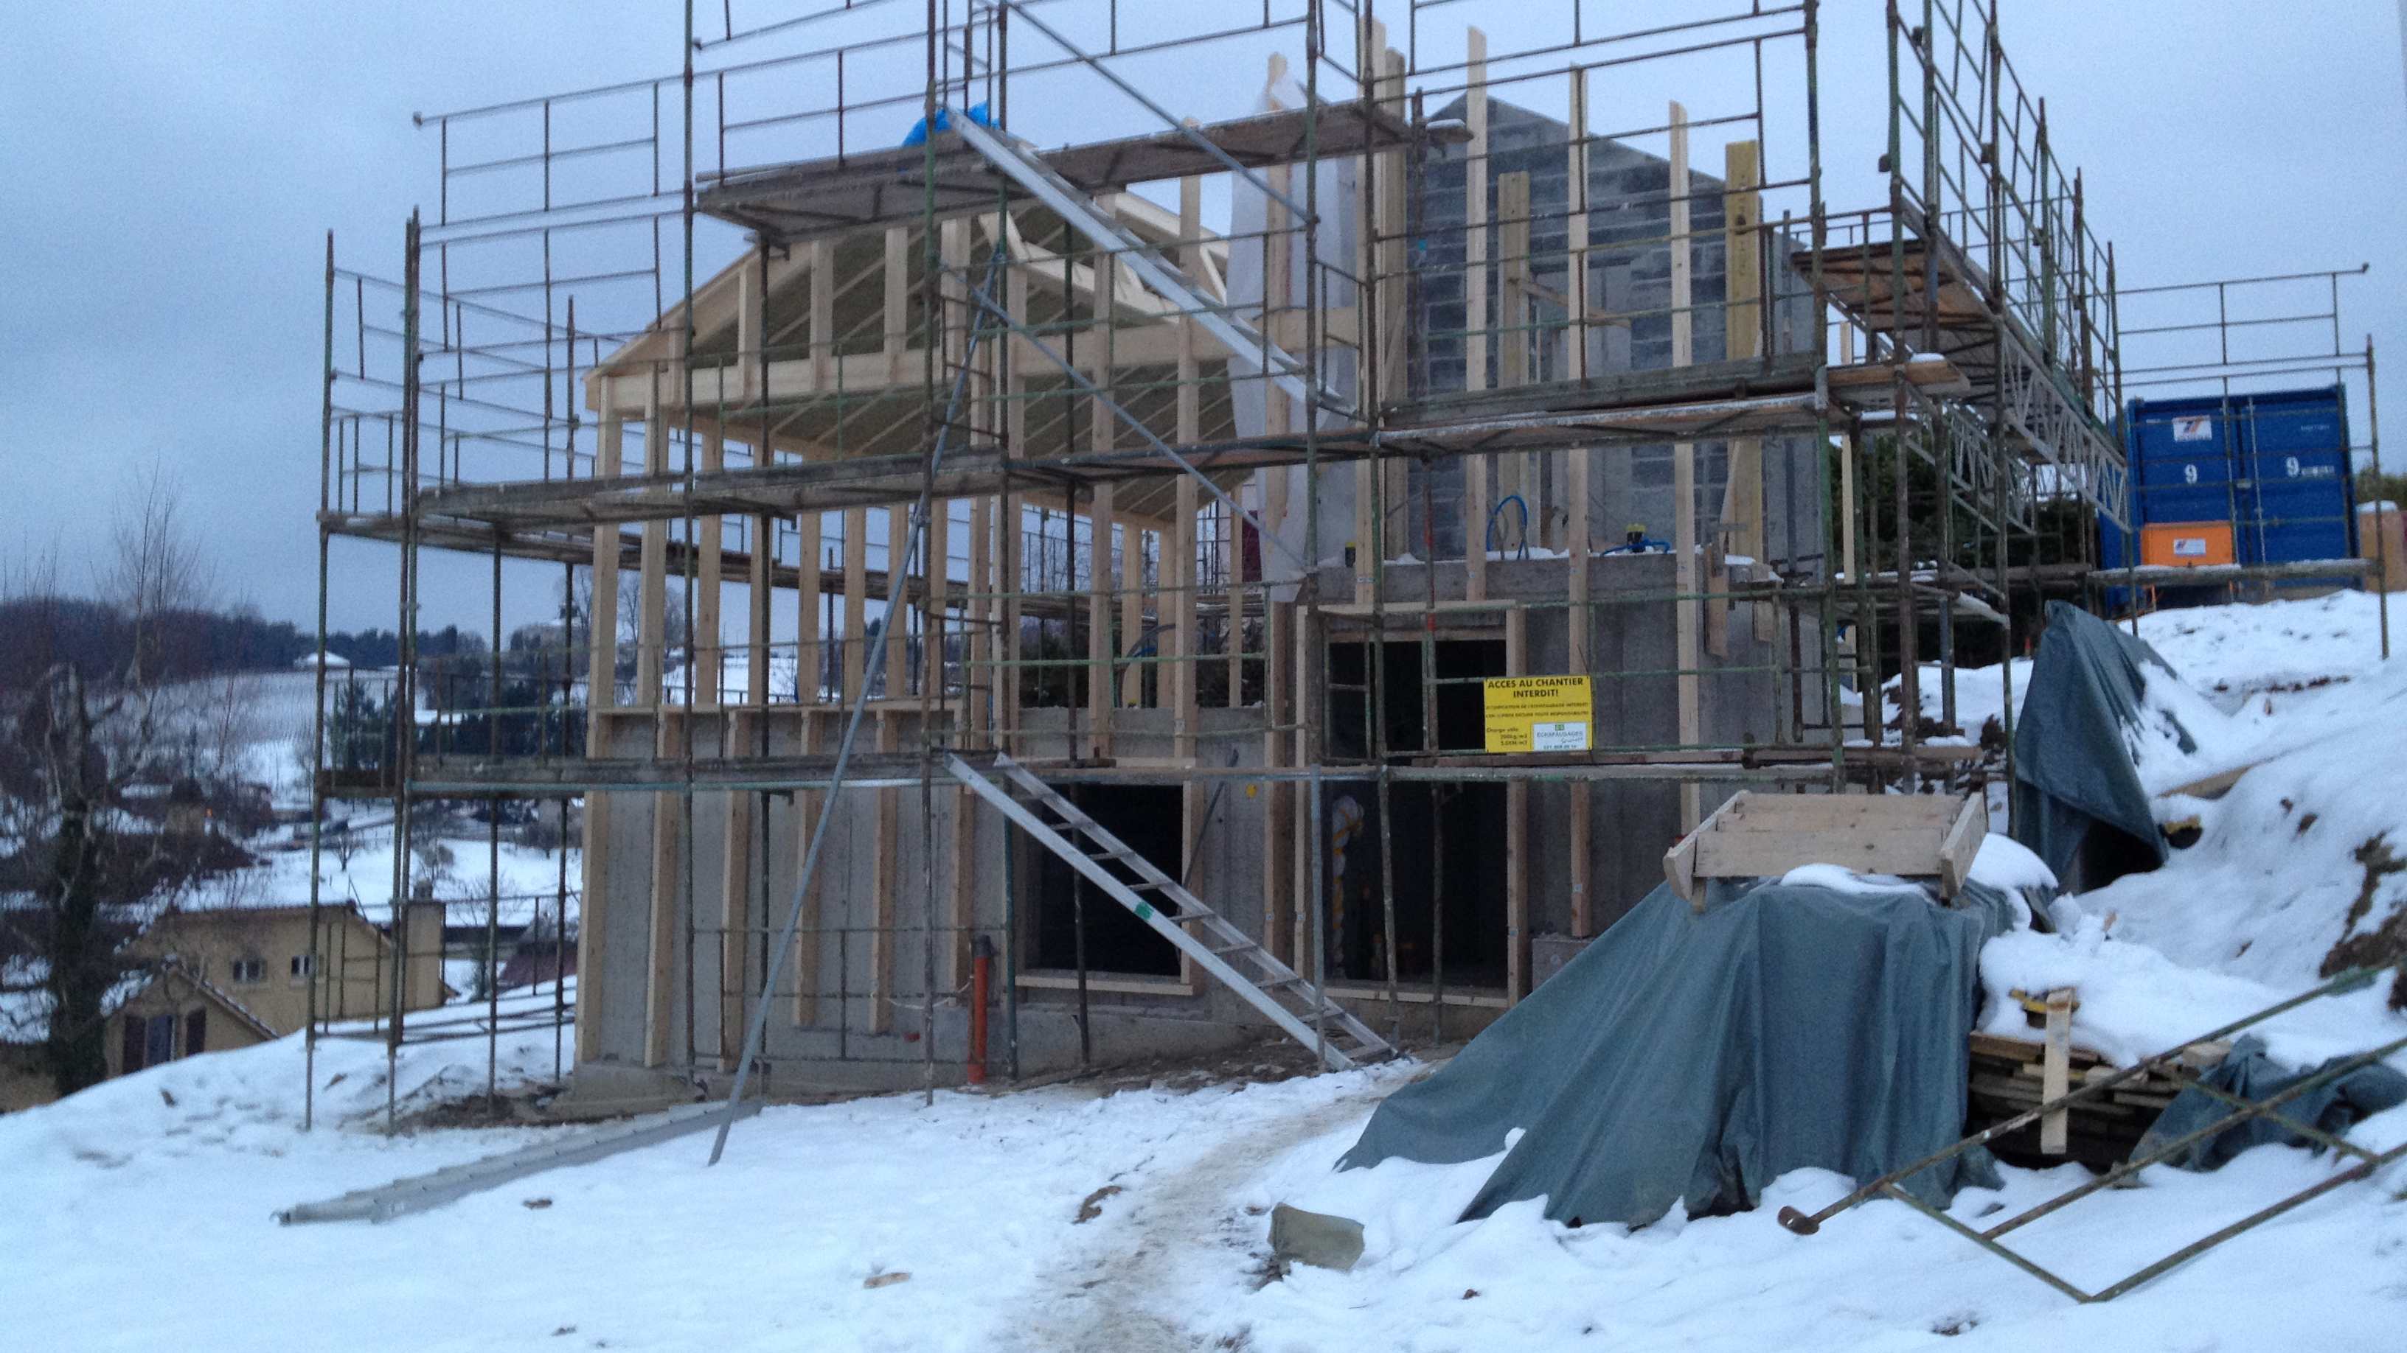

Slide 19
VALEYRES-SOUS-RANCES
bq | woodrise | 02 2019

Slide 20
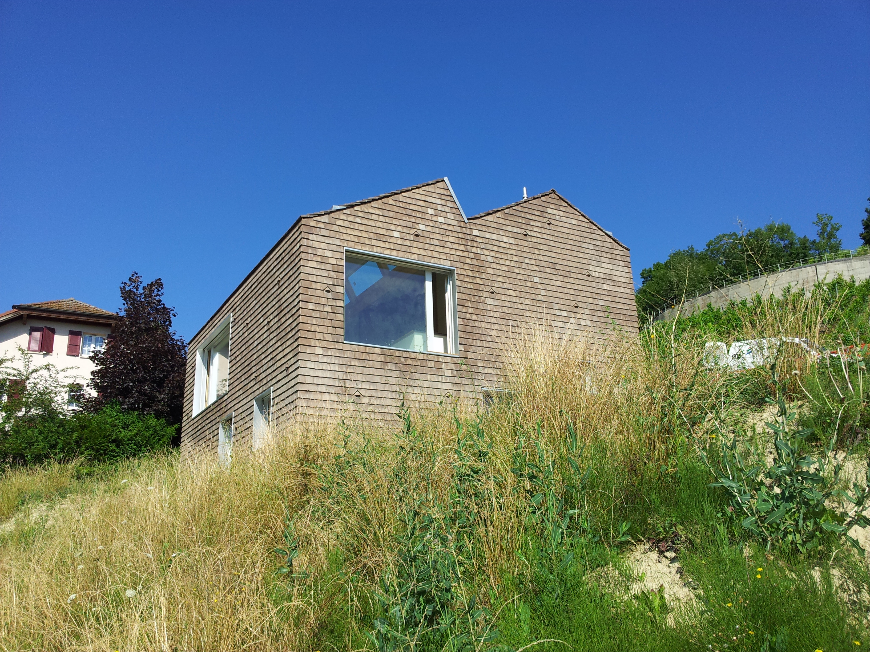
VALEYRES-SOUS-RANCES
• volume de tuiles

Slide 21
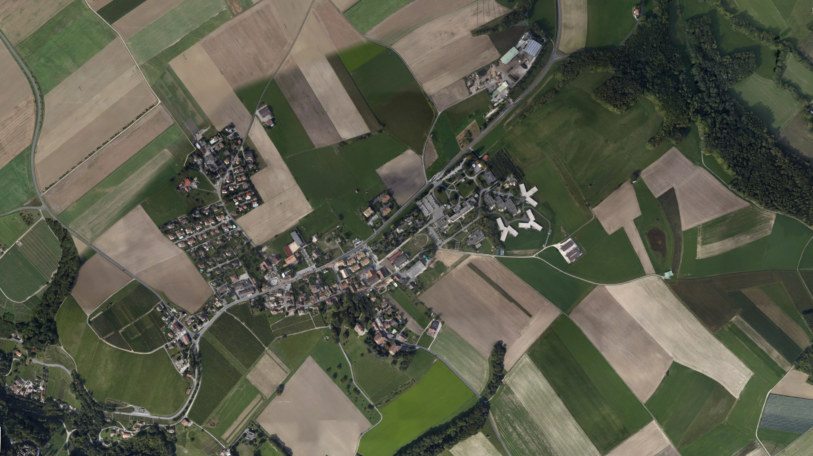
LAVIGNY
bq | woodrise | 02 2019

Slide 22
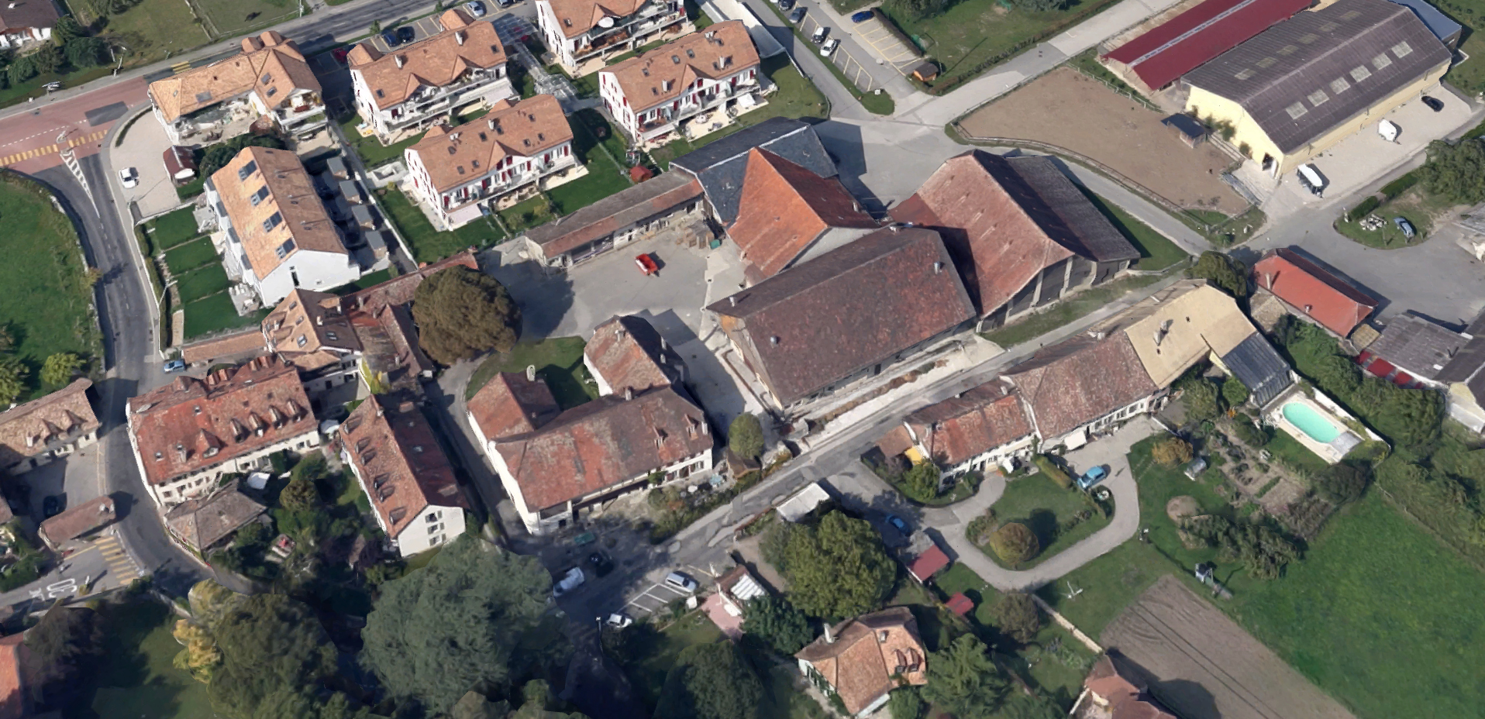

Slide 23
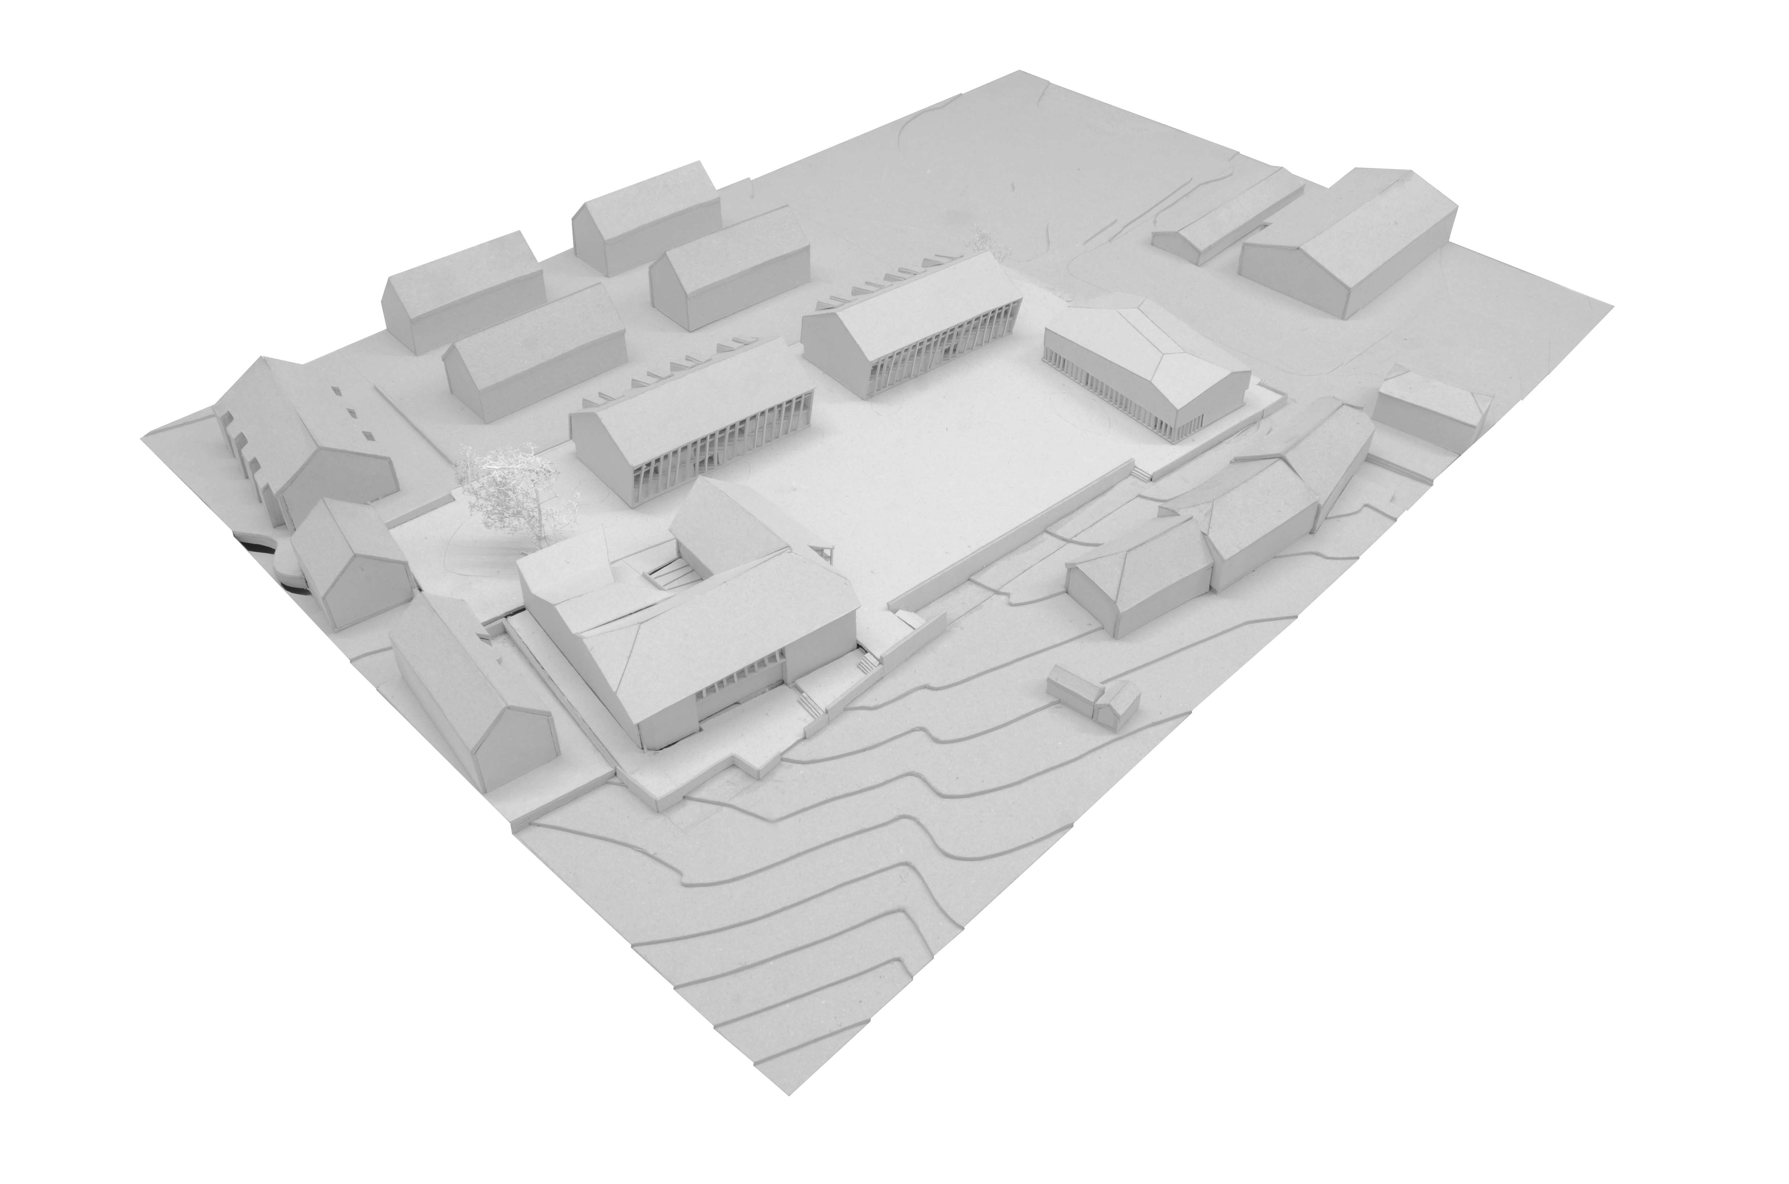
LAVIGNY
• un jardin commun
bq | woodrise | 02 2019

Slide 24
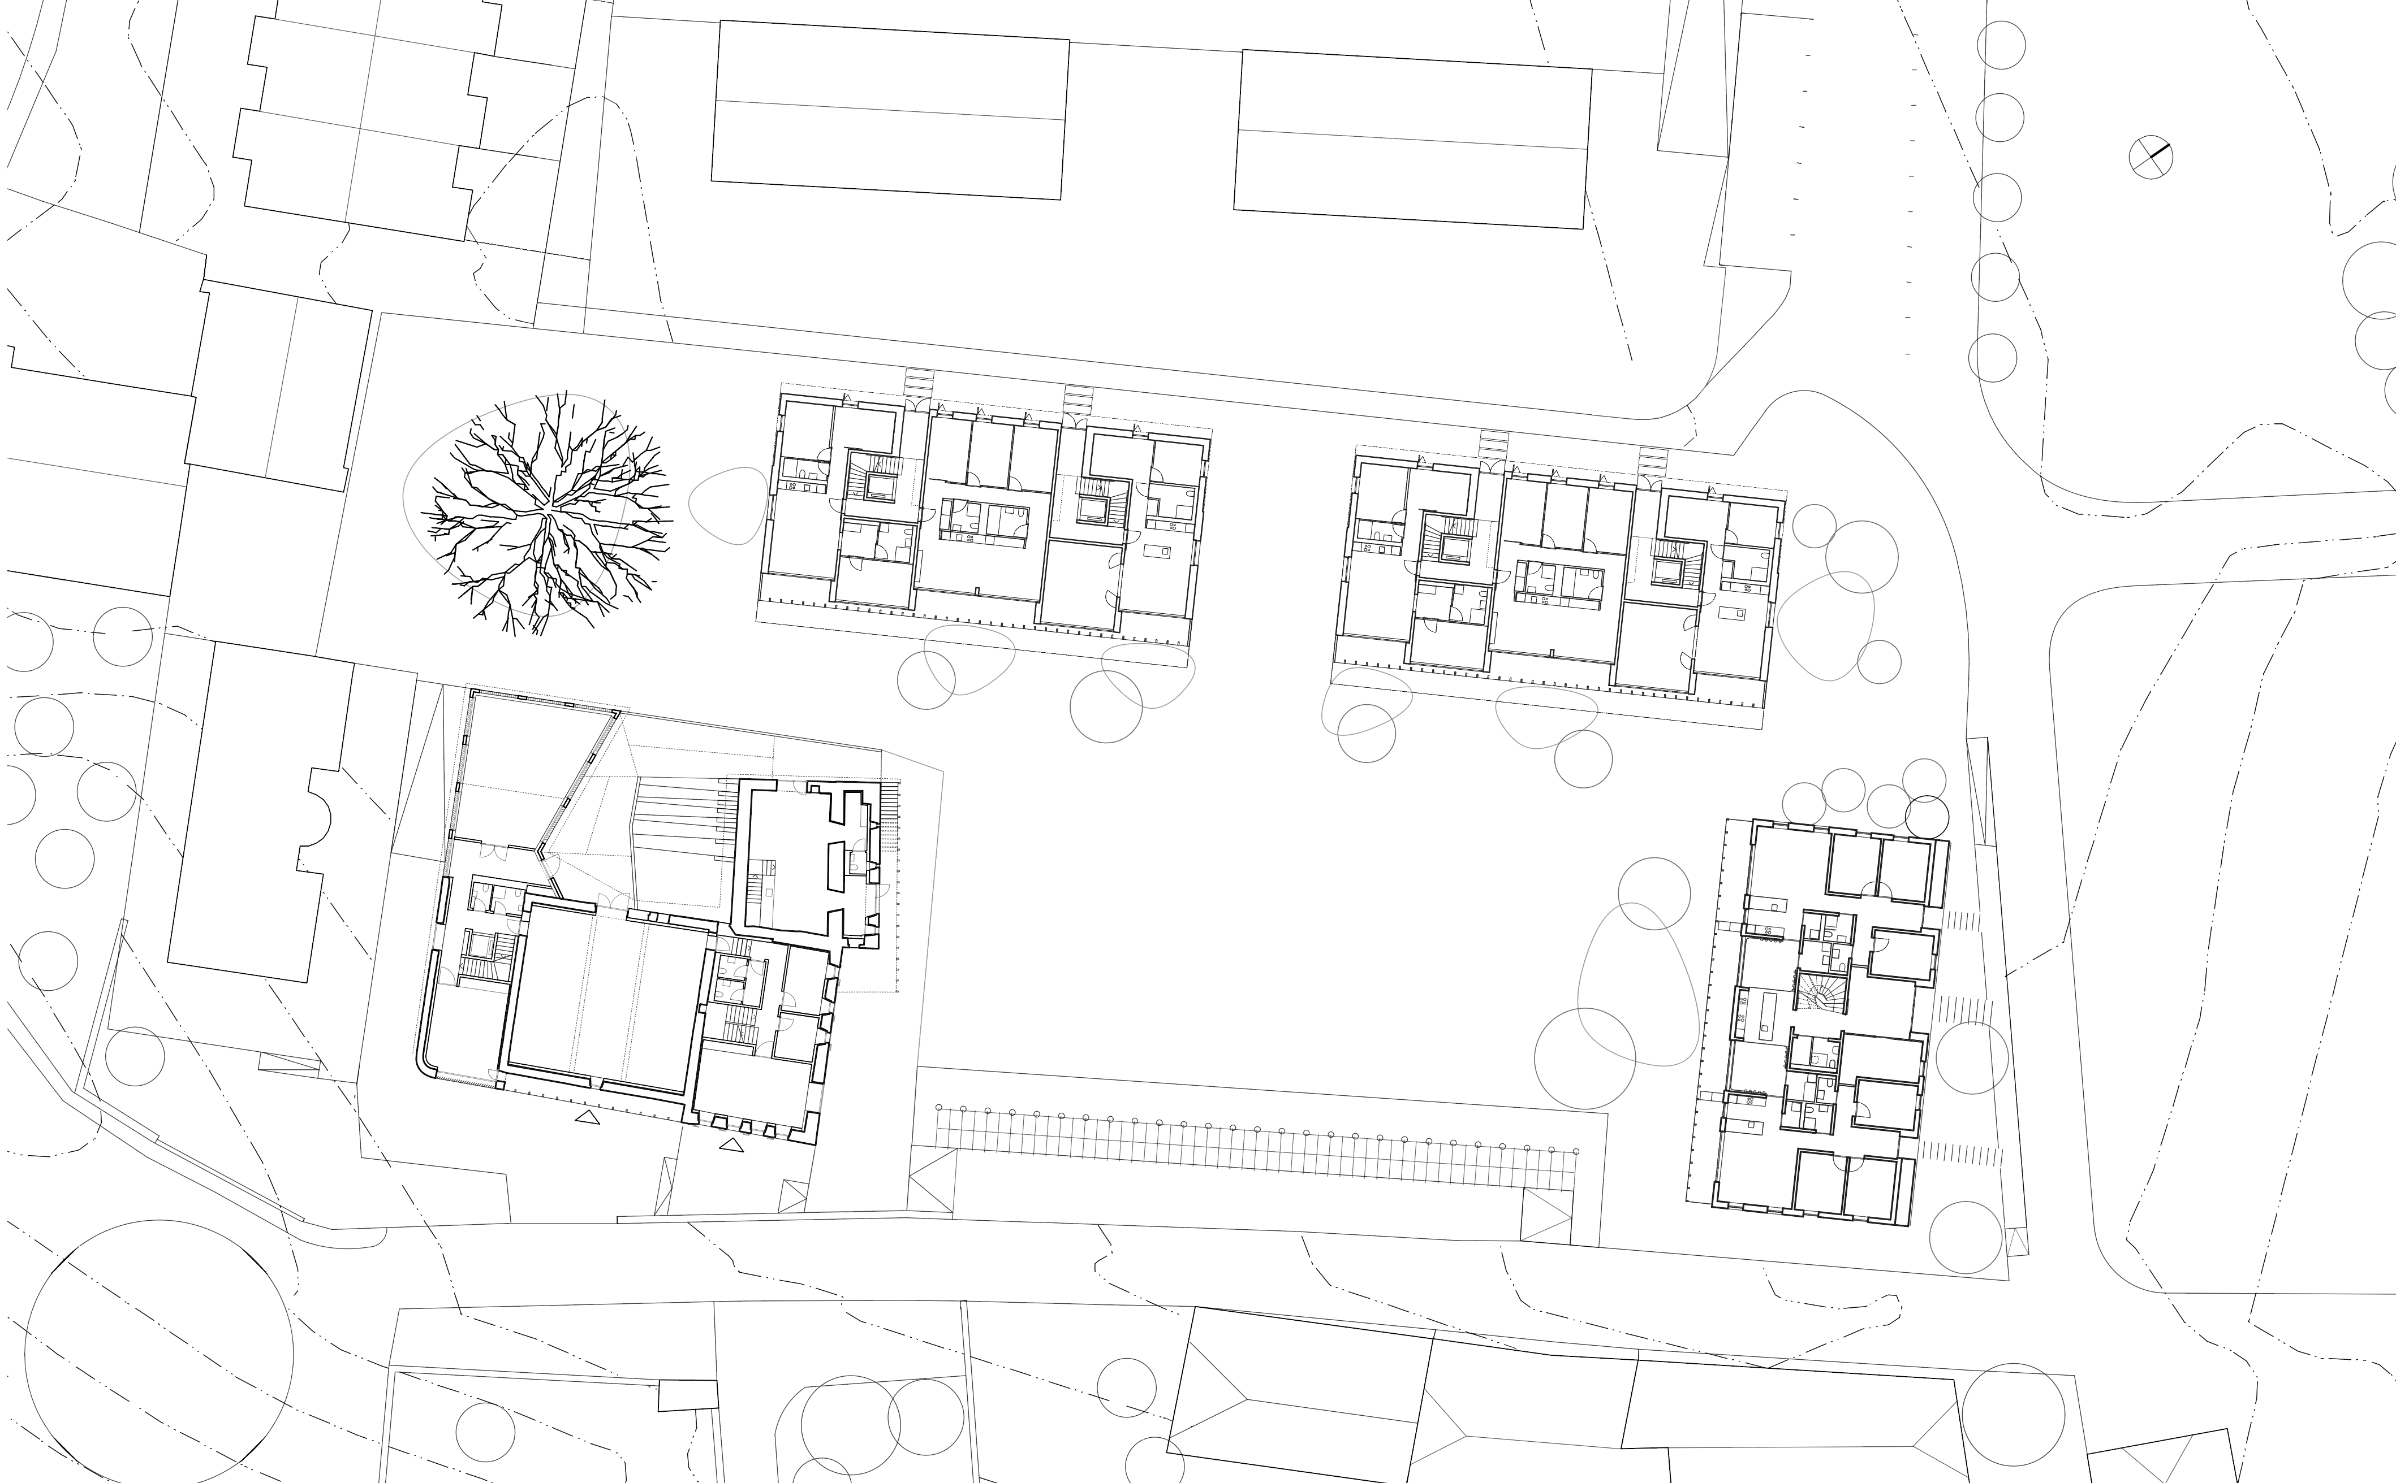
LAVIGNY
• plan des rez

Slide 25
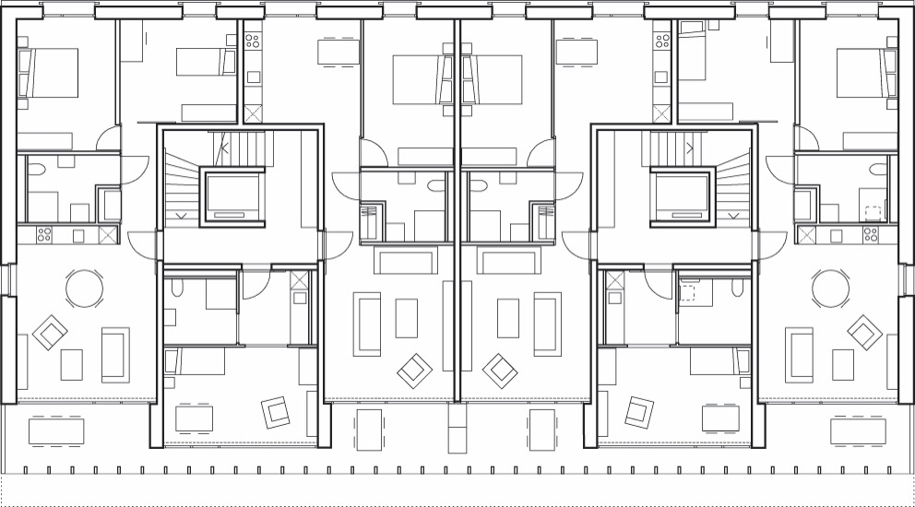
LAVIGNY
• logements étage type
bq | woodrise | 02 2019

Slide 26
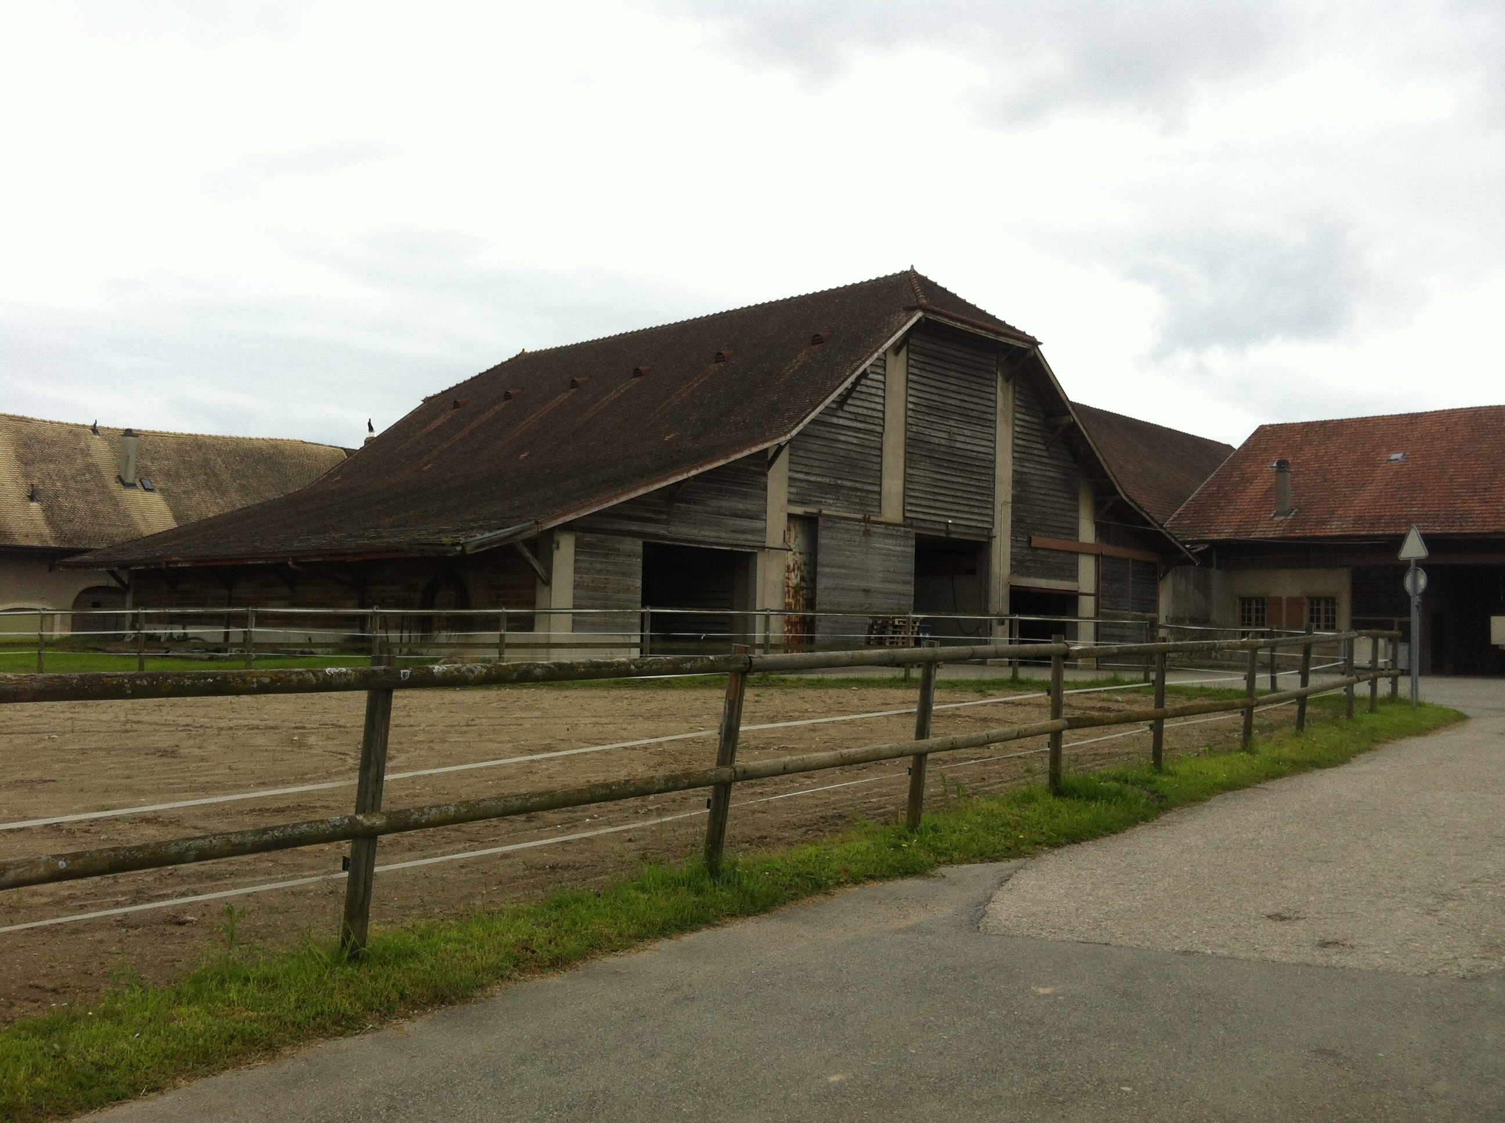
LAVIGNY

Slide 27
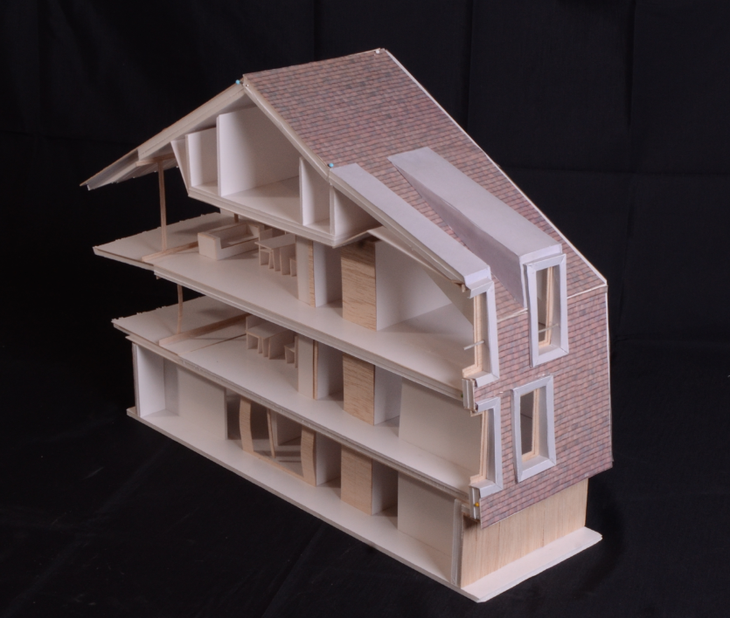
LAVIGNY
• logements coupe maquette

Slide 28
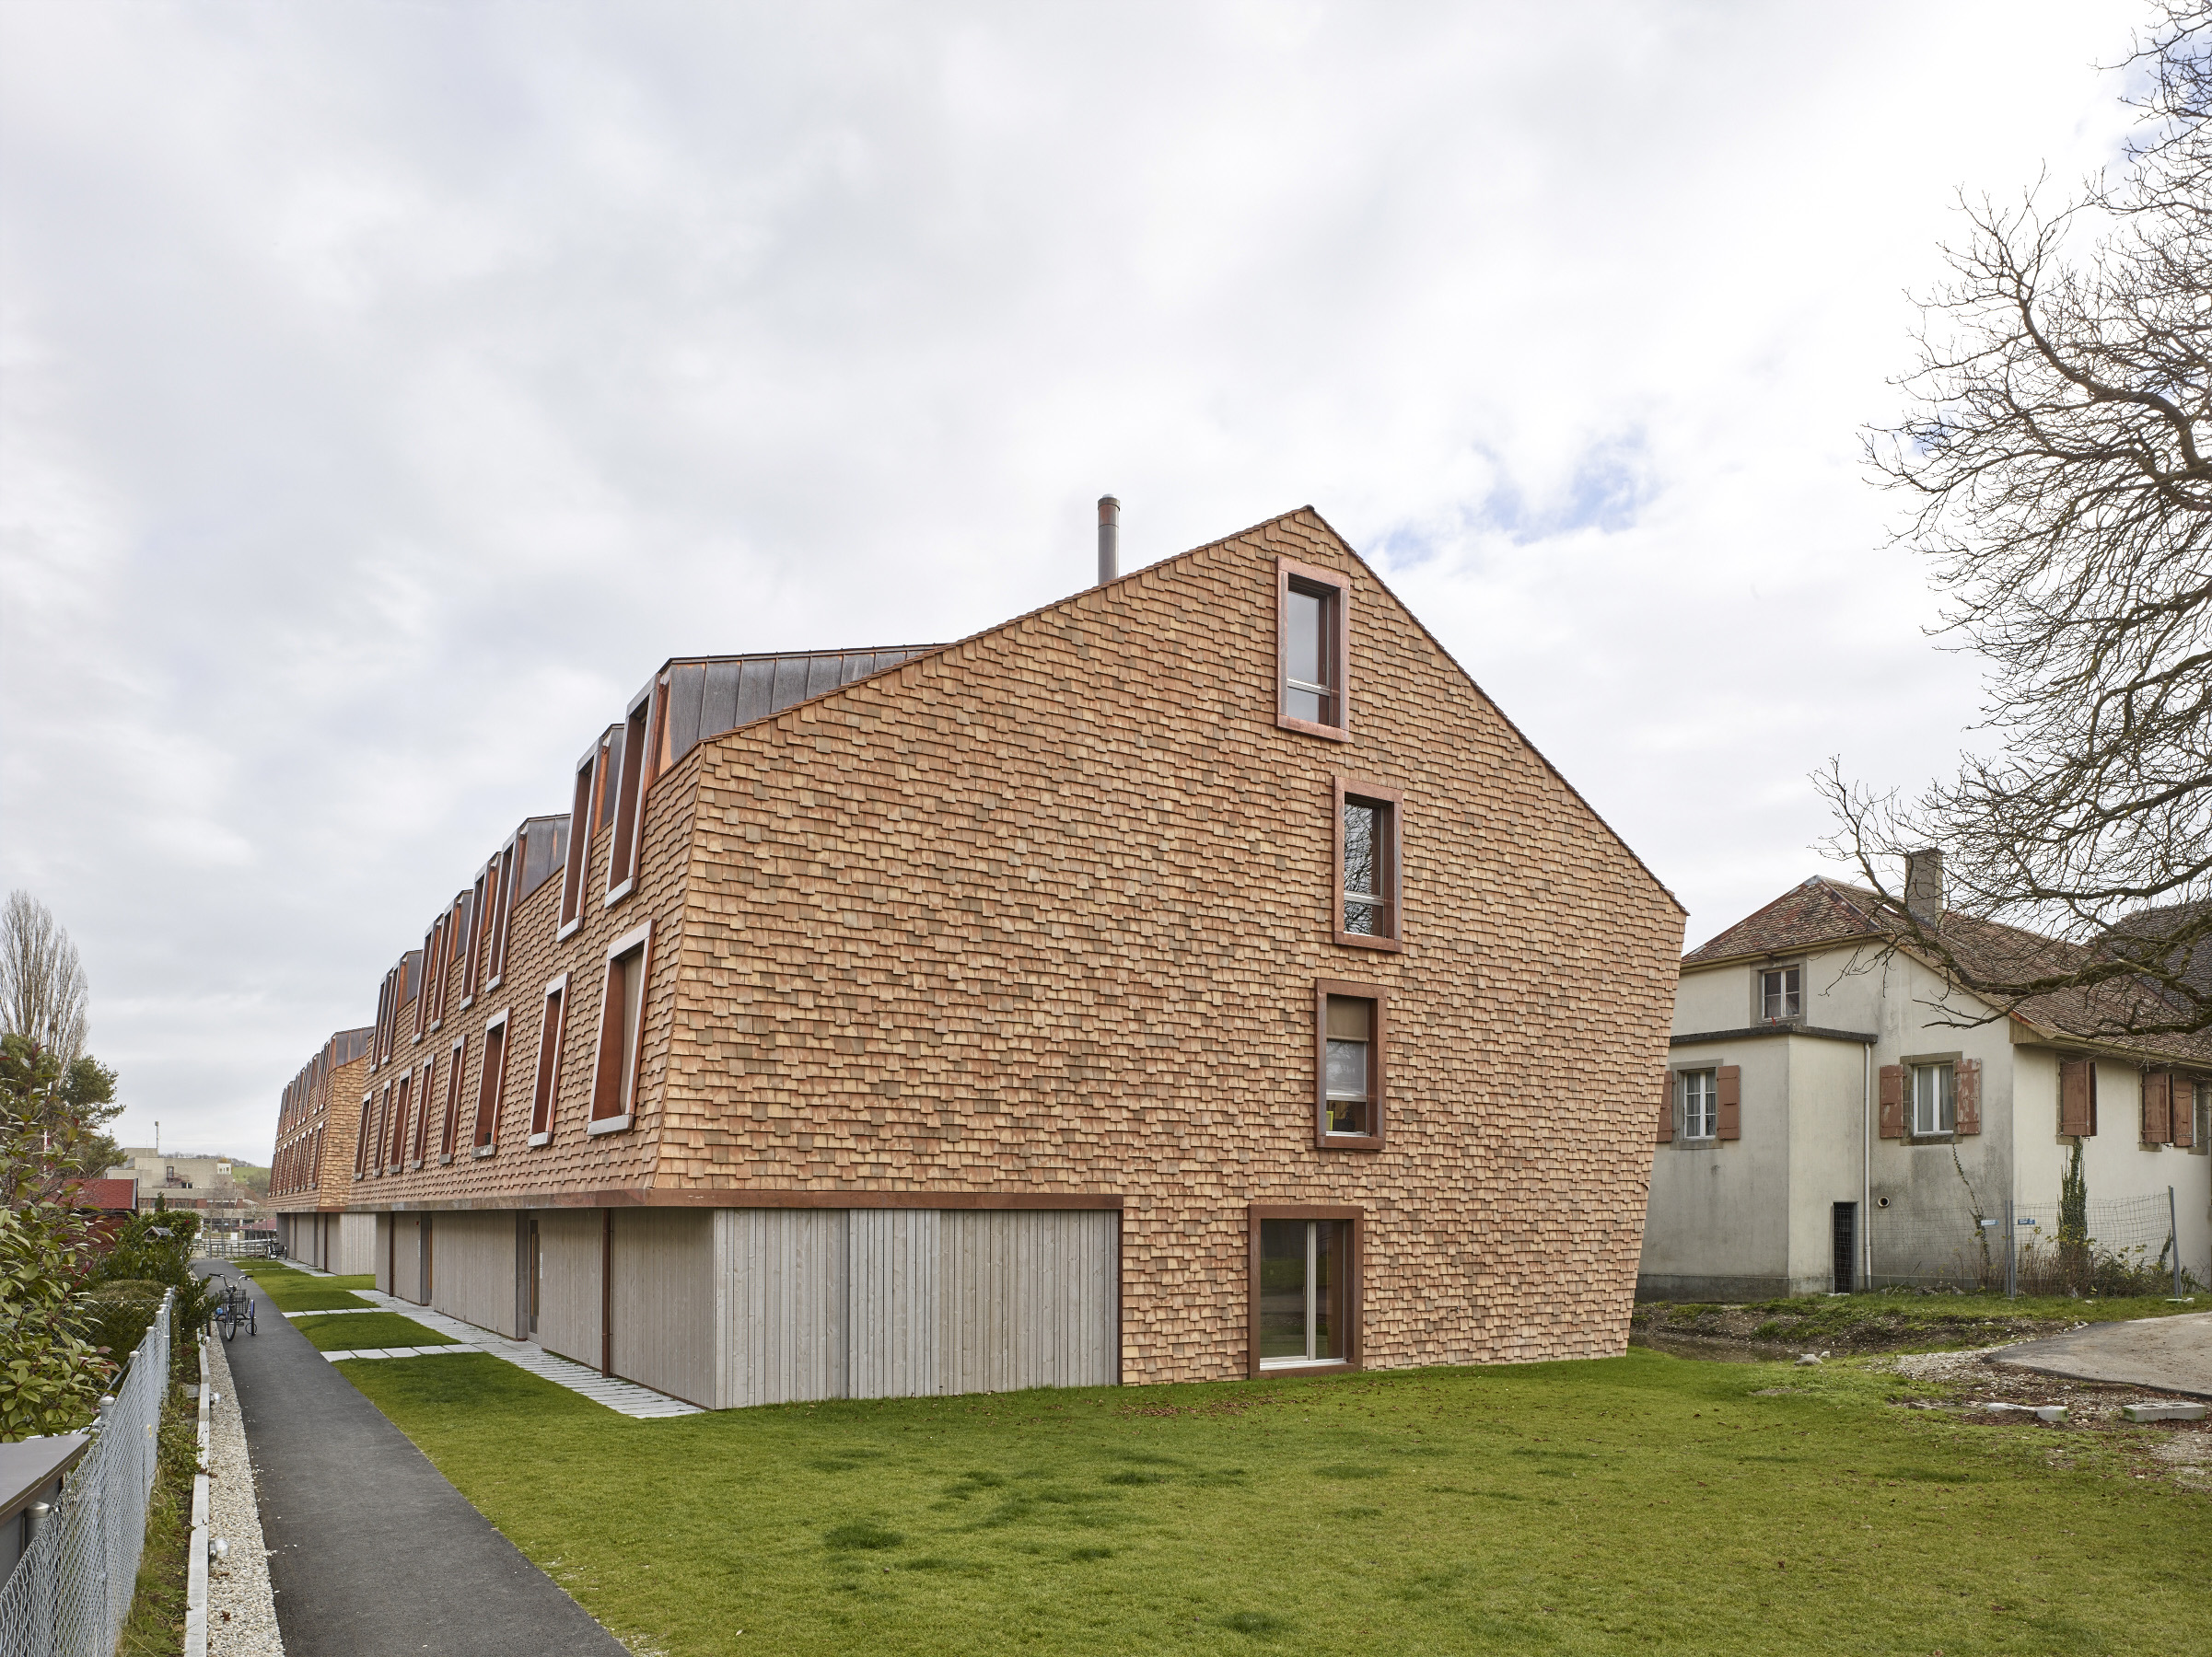
LAVIGNY

Slide 29
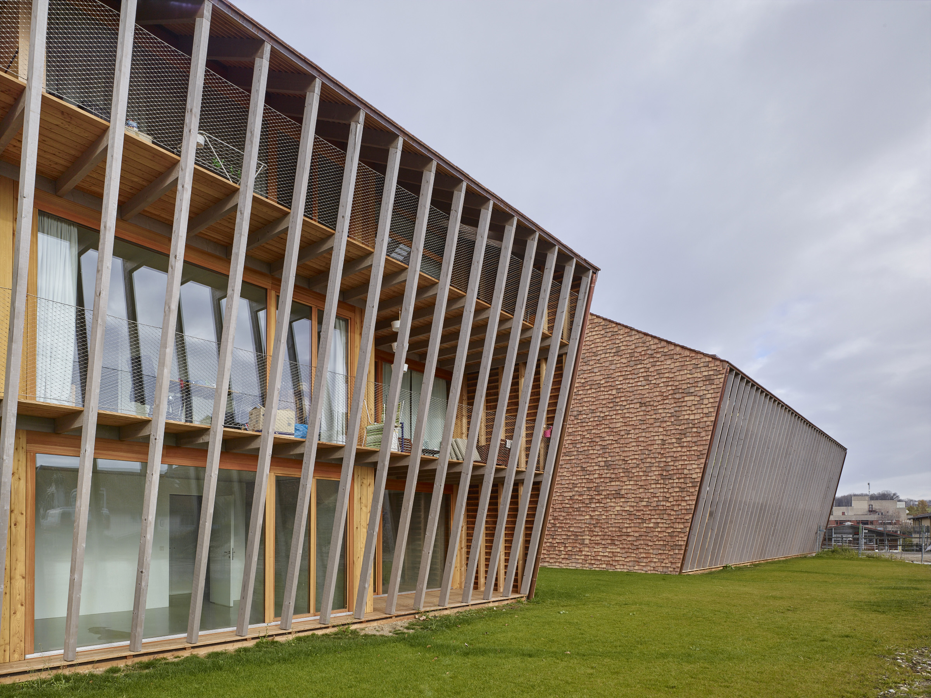
LAVIGNY
• balcons
bq | woodrise | 02 2019

Slide 30
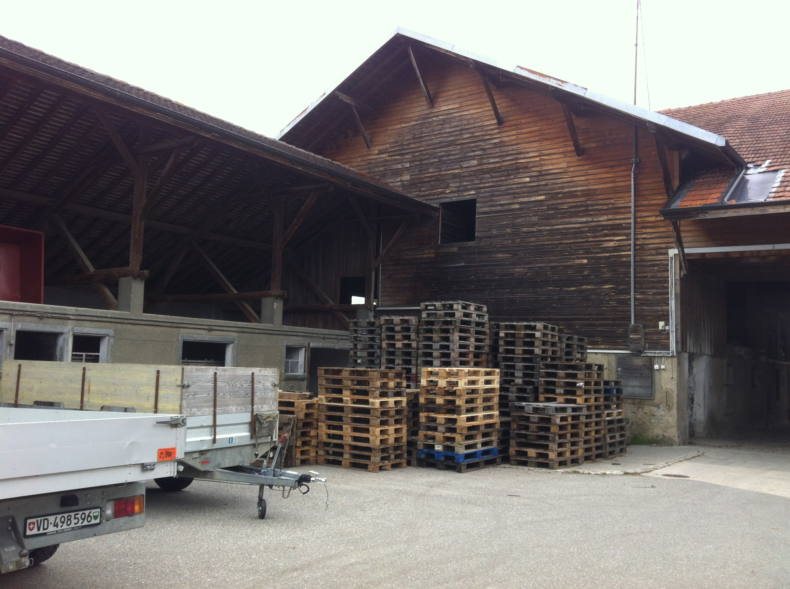
LAVIGNY
Notes:
30

Slide 31
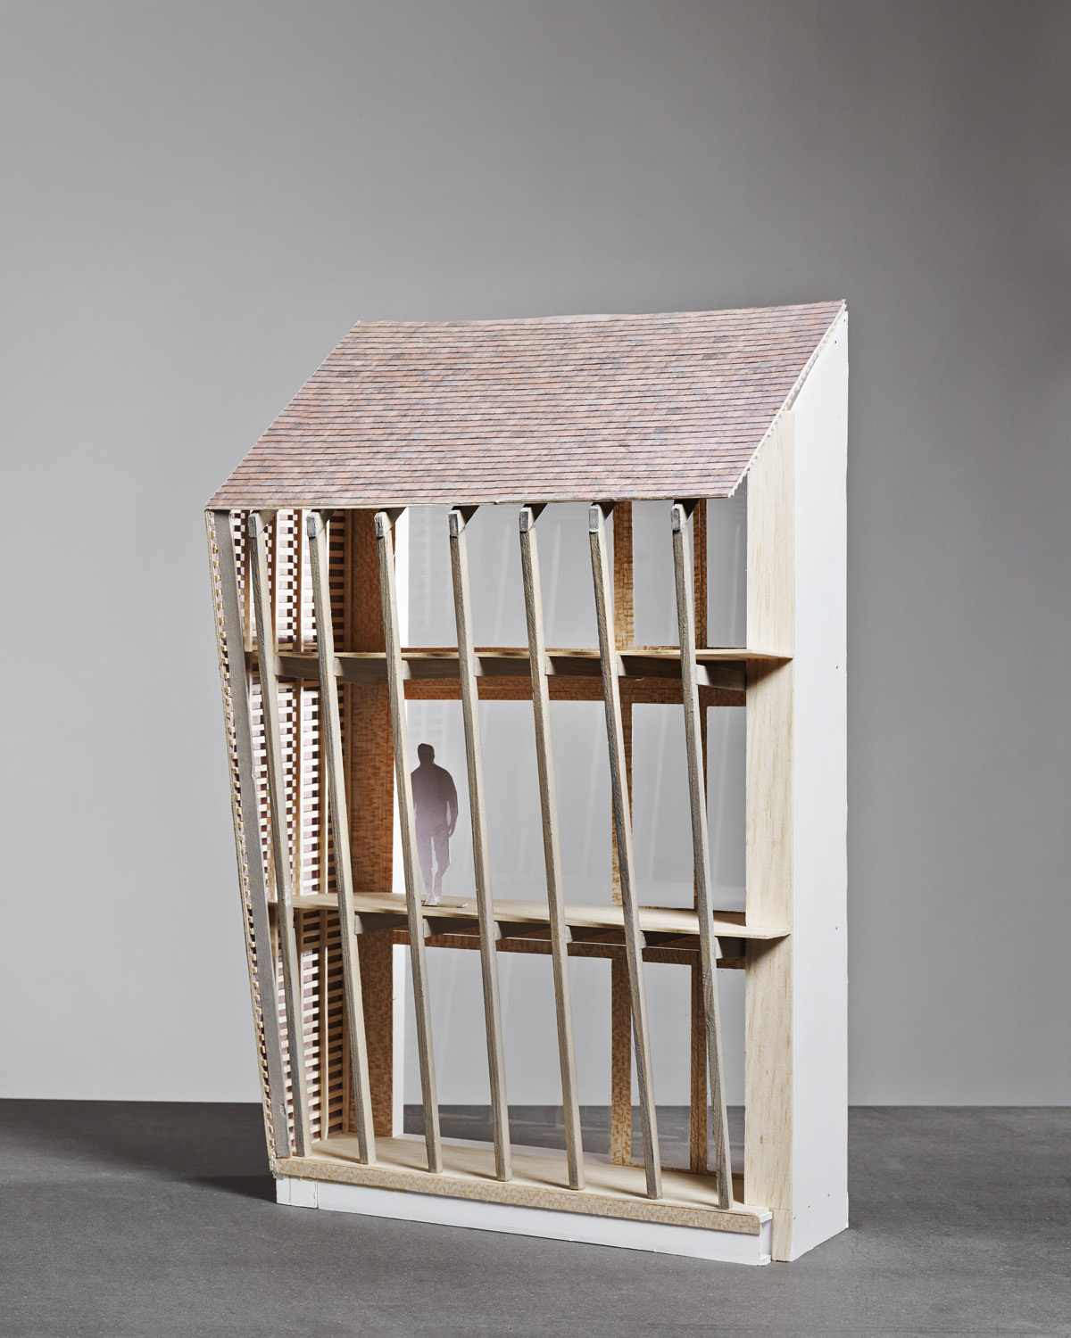
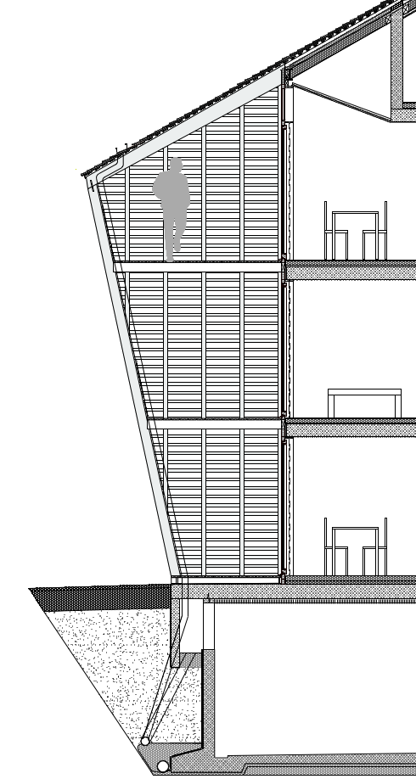
LAVIGNY
• balcons
bq | woodrise | 02 2019
Notes:
31

Slide 32
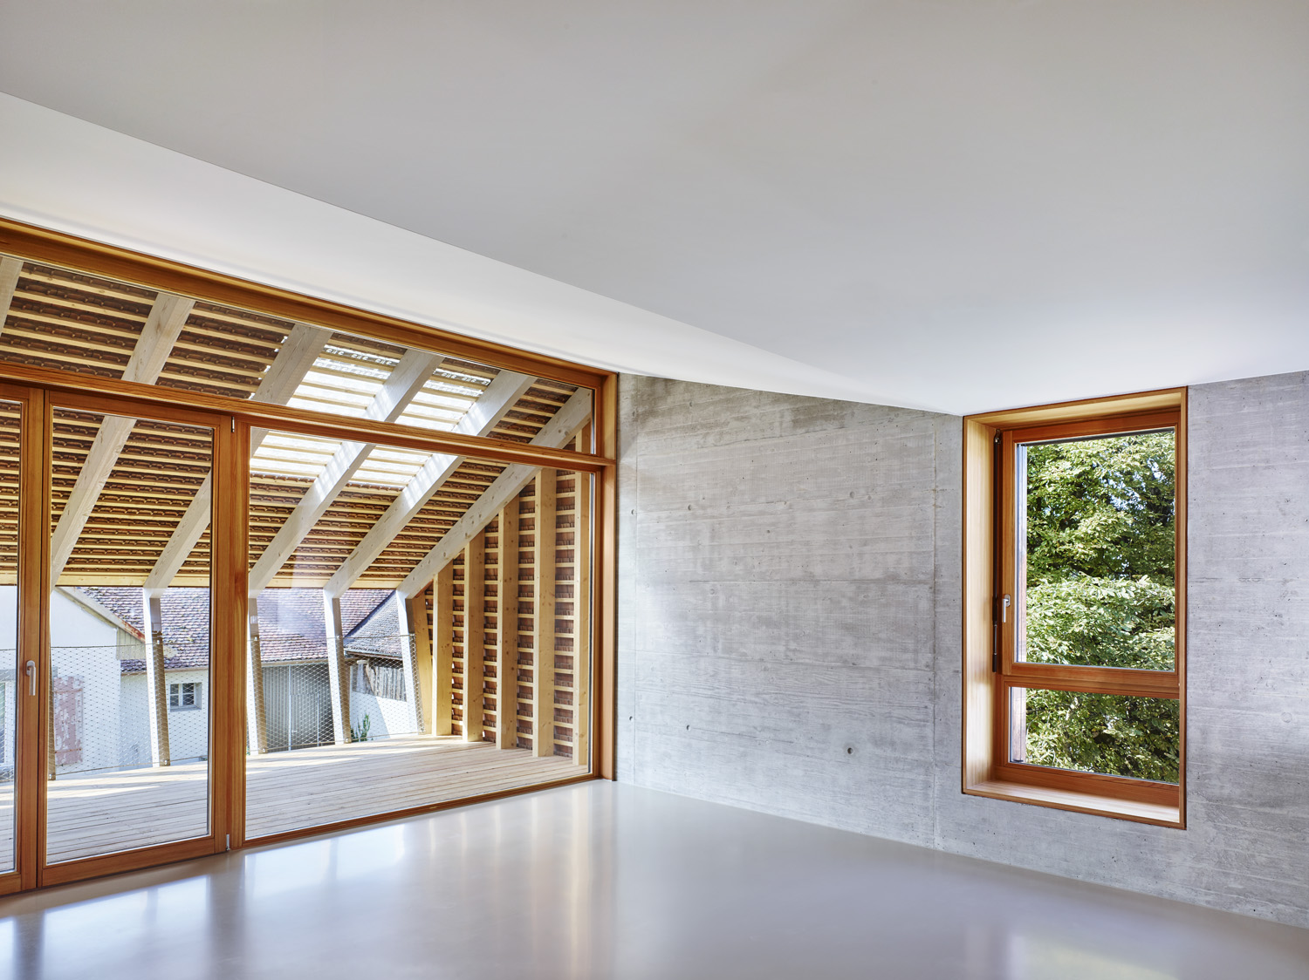
LAVIGNY
bq | woodrise | 02 2019

Slide 33
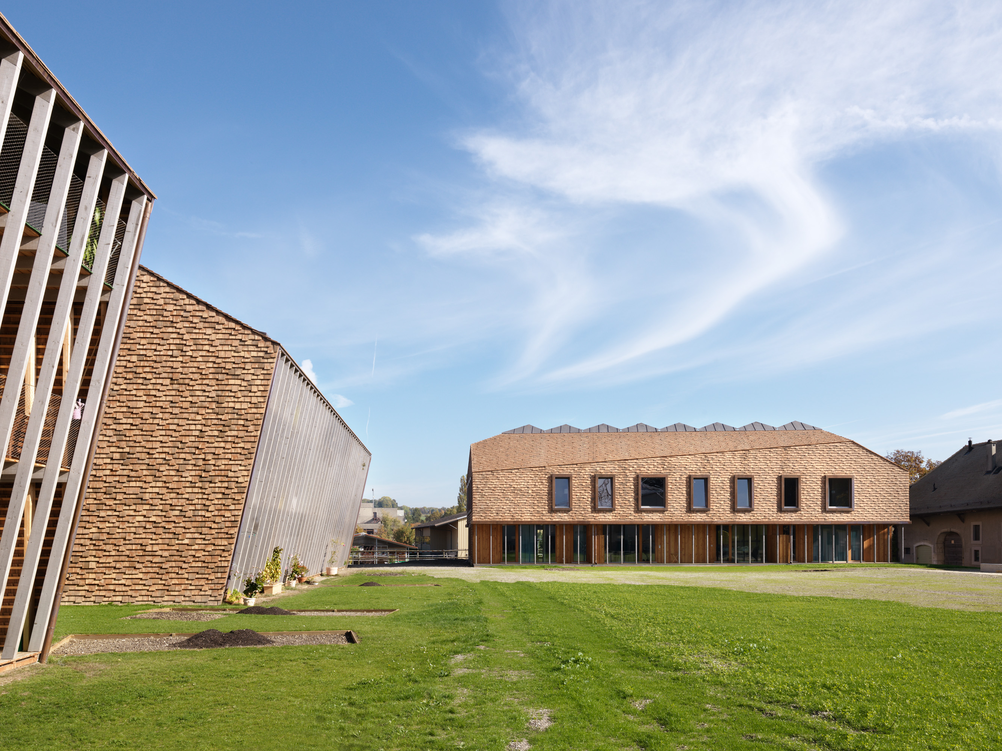
LAVIGNY
• jardin commun
bq | woodrise | 02 2019

Slide 34
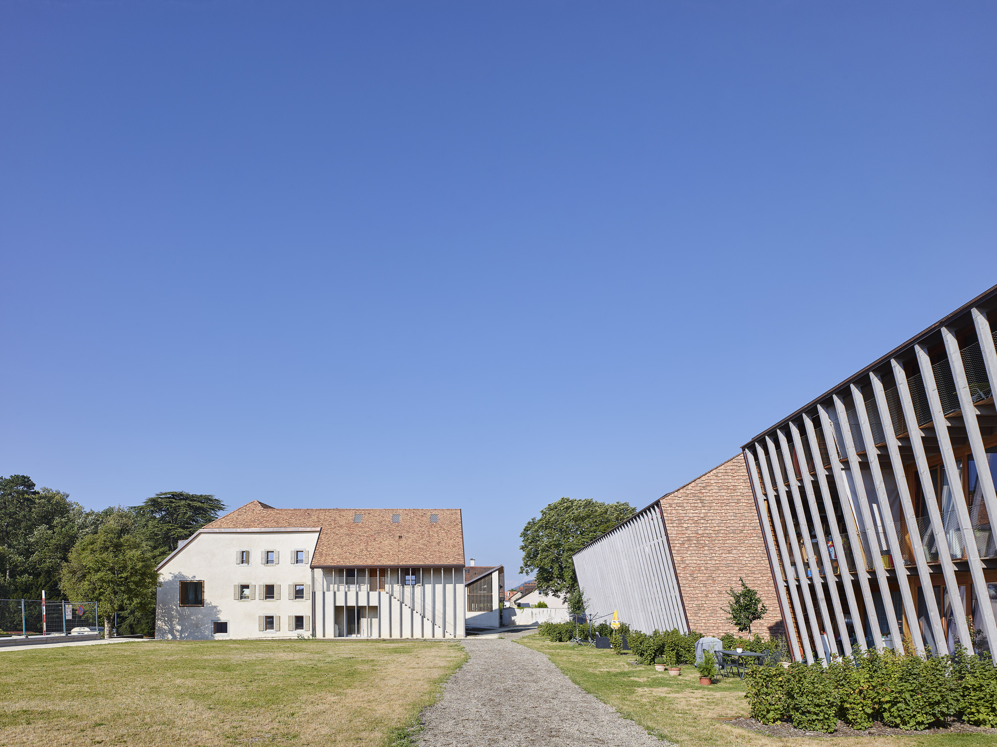
LAVIGNY

Slide 35
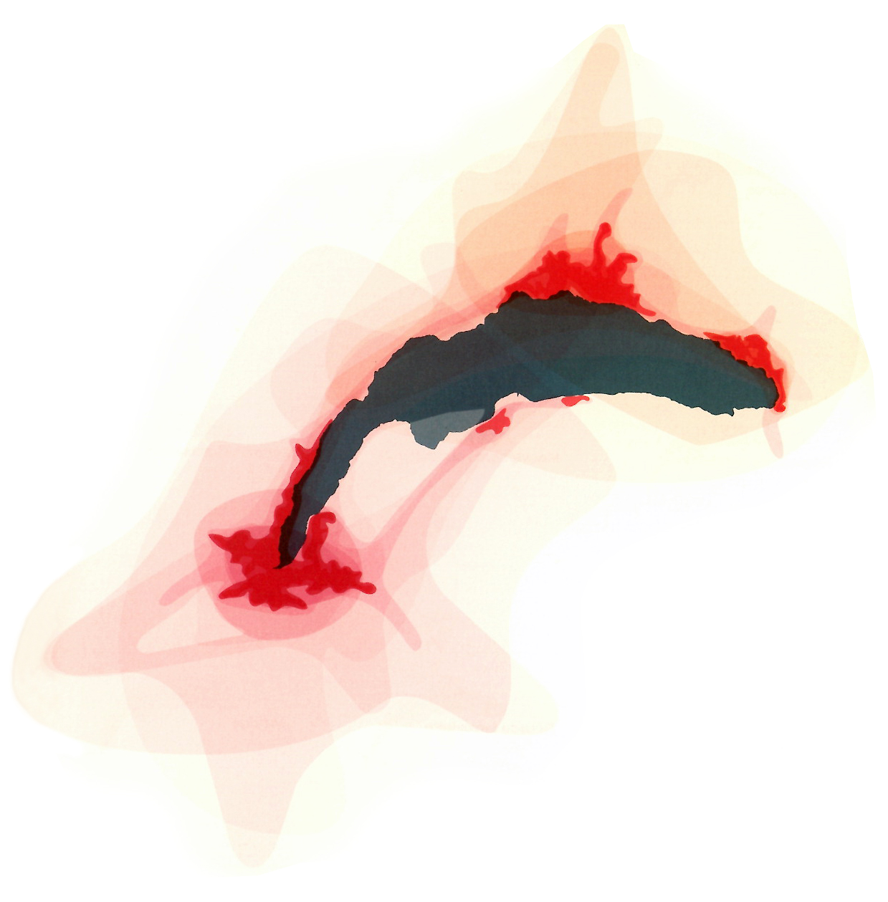
bq | woodrise | 02 2019
La région métropolitaine lémanique, in « La Suisse Portrait urbain », ETH Studio Basel

